Slide 1
人工智能发展简史

Slide 2
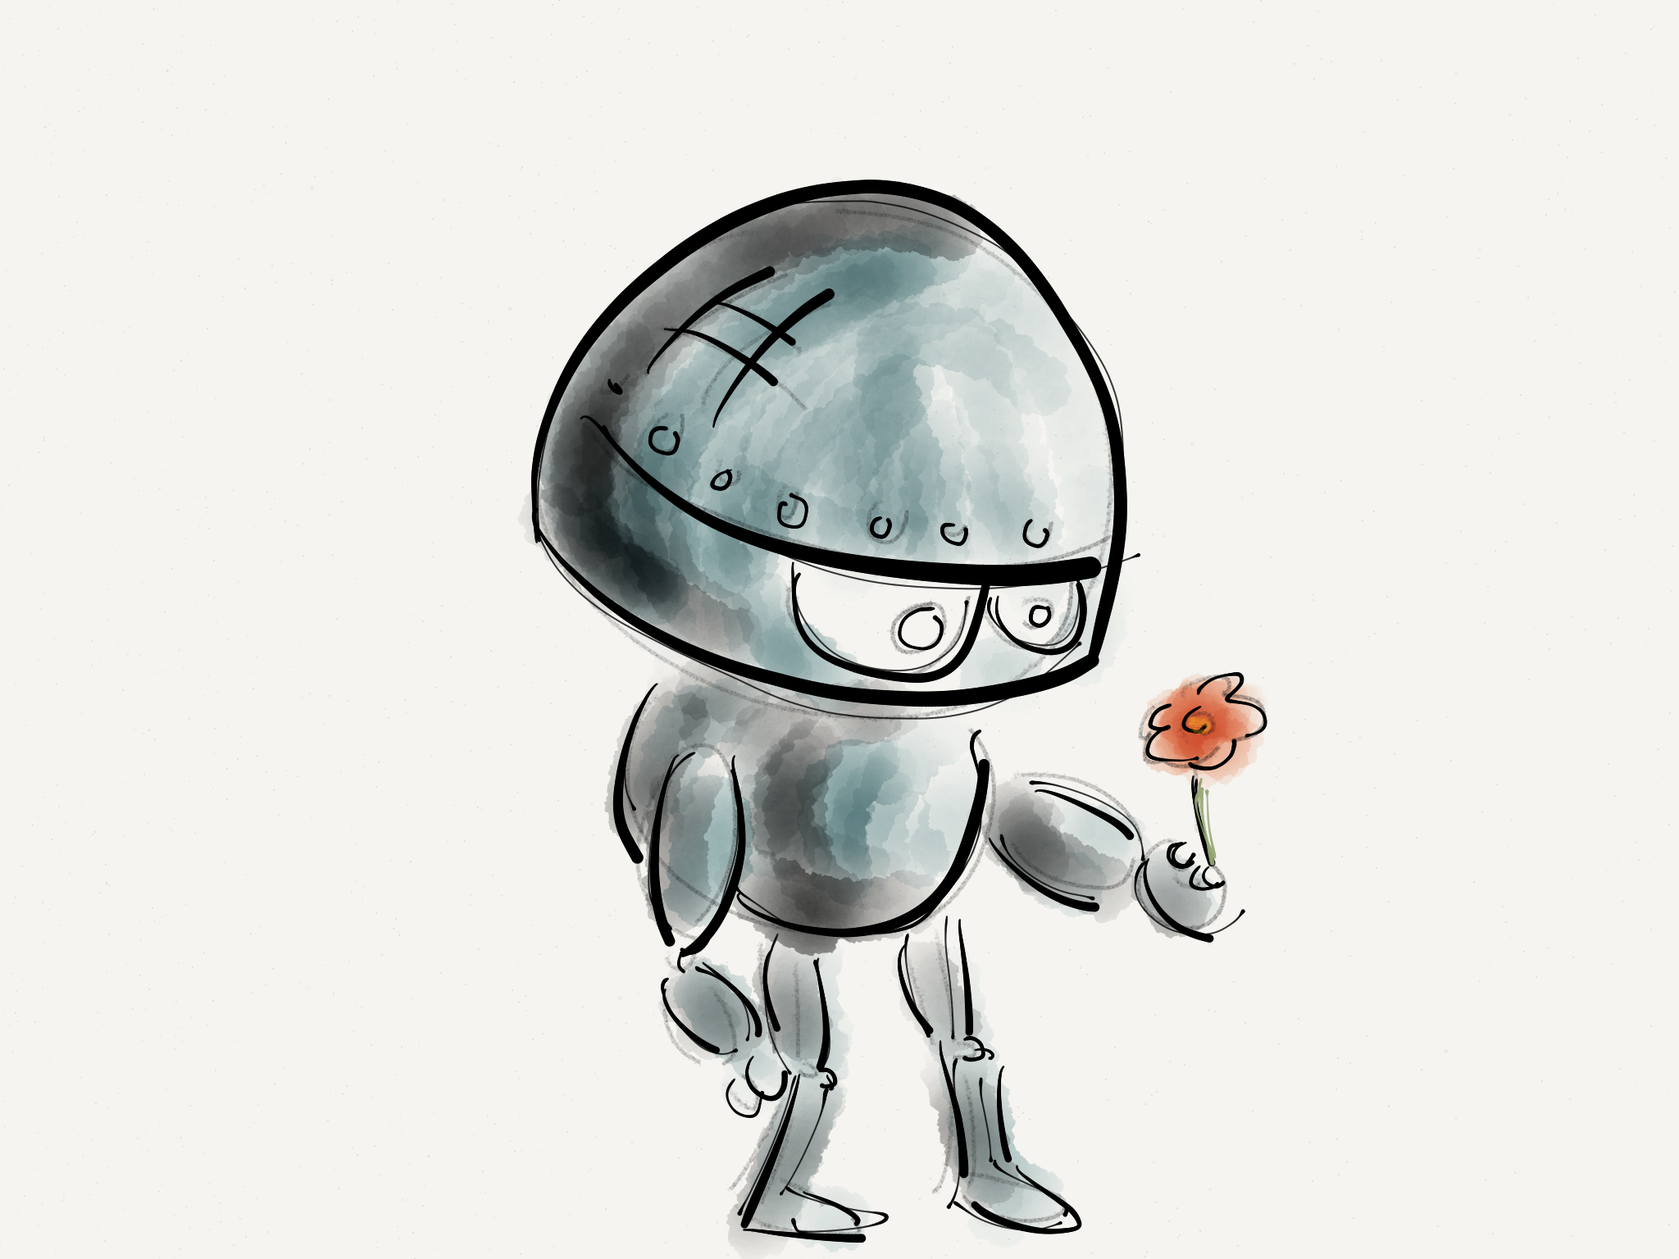
01
什么是人工智能
目录
02
人工智能的基础
03
人工智能发展简史

Slide 3
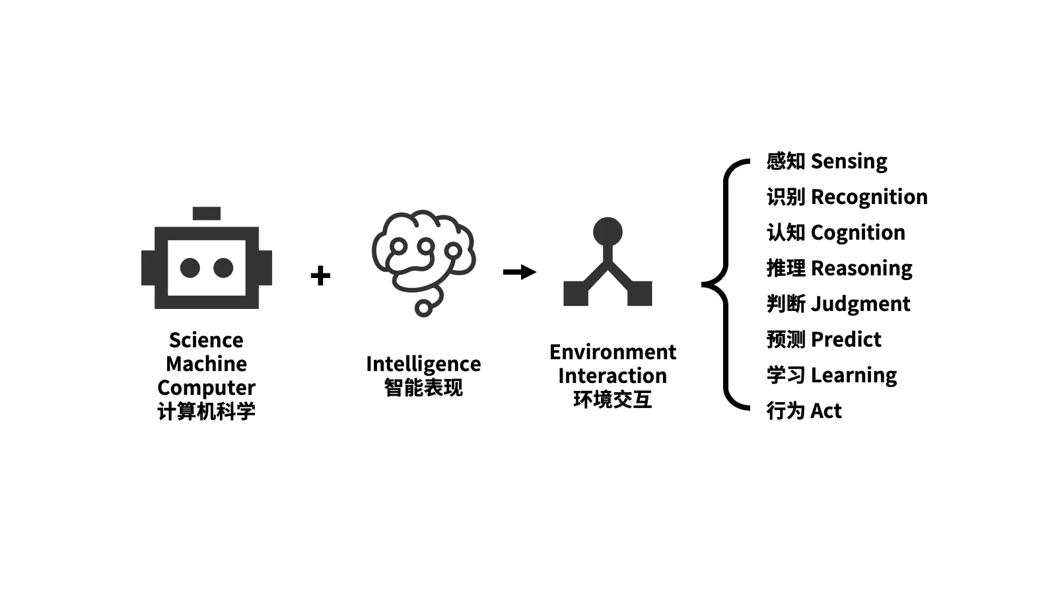
能够与环境交互并努力实现目标
制造具有智能表现的机器
为了实现这个交互，机器需要具有这些
思考与行为能力
（Thinking and acting）

Slide 4
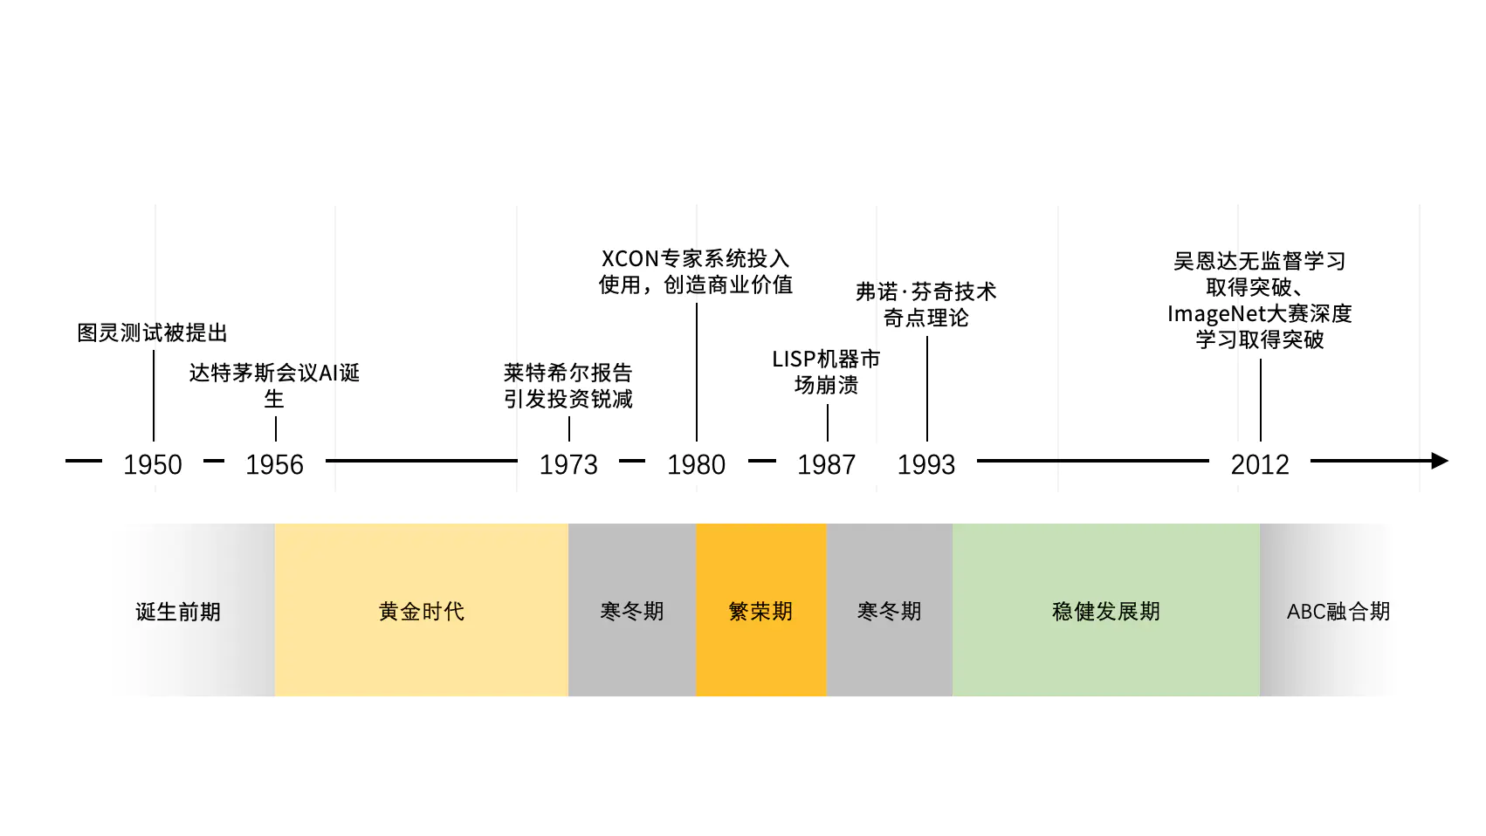
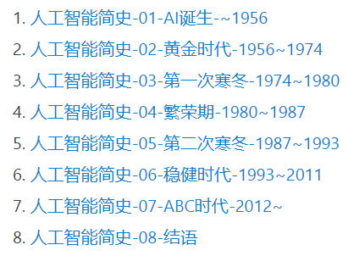

Slide 5


Slide 6
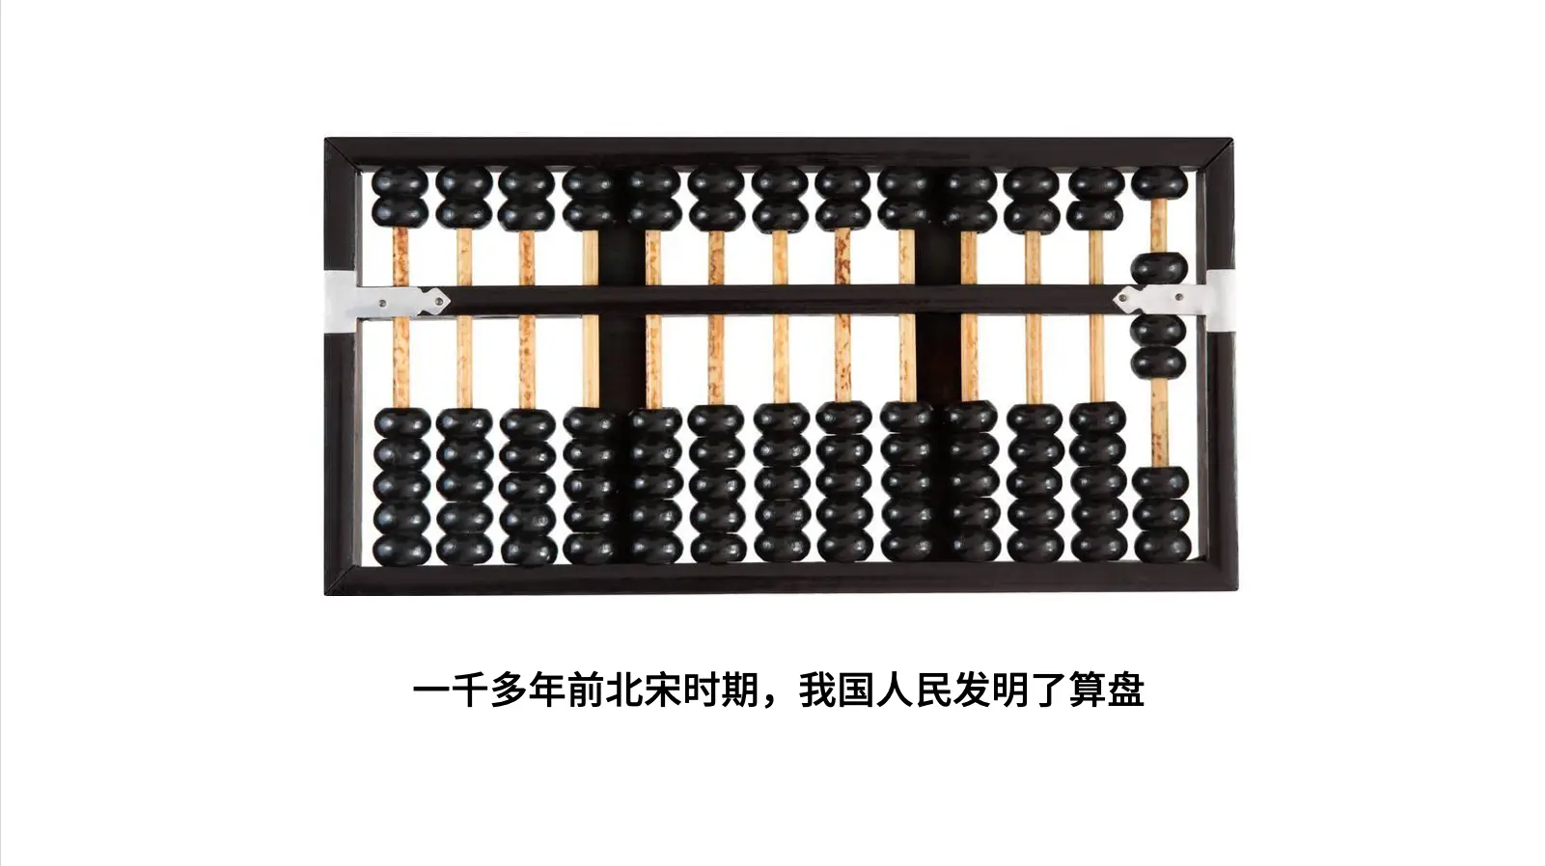

Slide 7
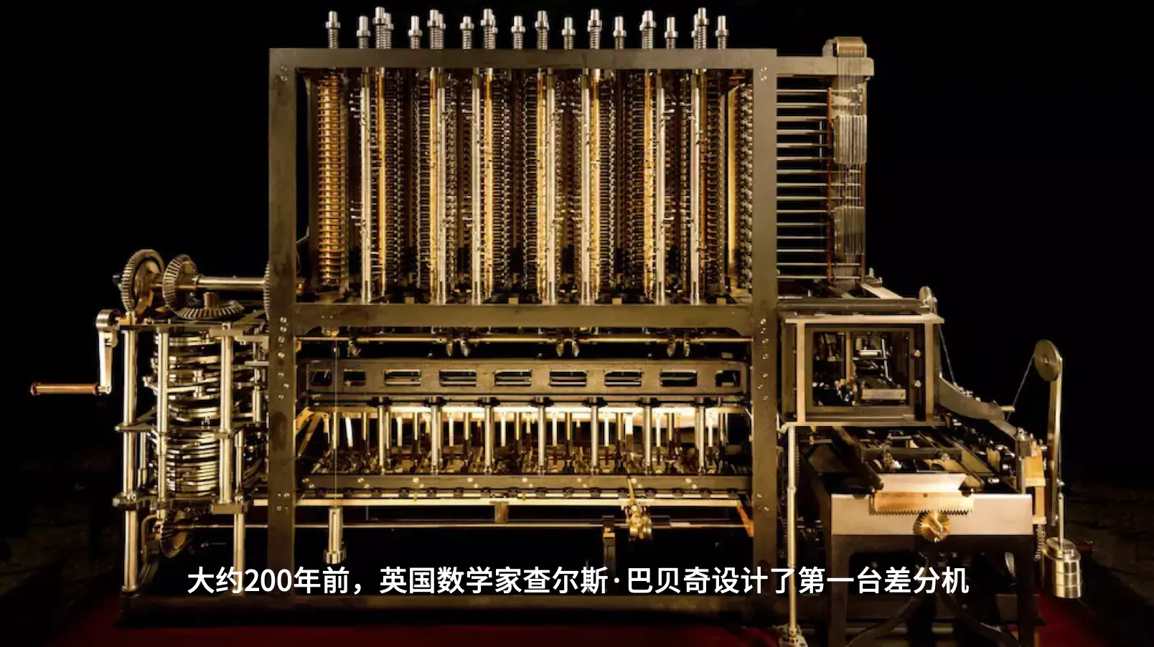
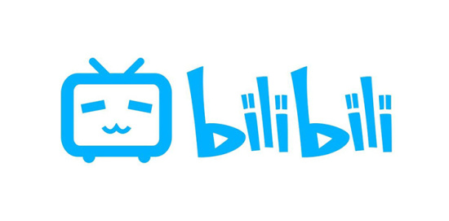
能计算二次多项式
Notes:
https://www.bilibili.com/video/av19790287?from=search&seid=1616530640148280175

Slide 8
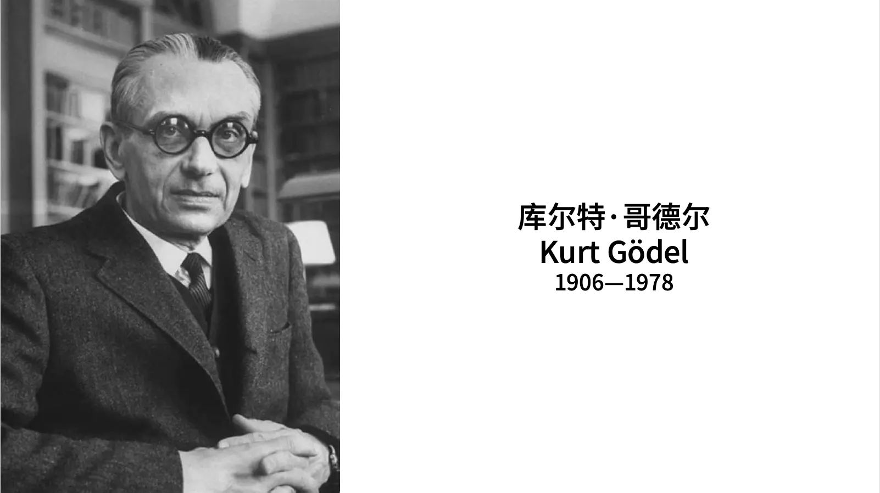
真正奠定现代计算机理论基础的是库尔特.哥德尔，他正式提出可以把人类的全部认知归结为无数条定理，并且这些定理都可以用数学的模式进行表示和逻辑推导。

Slide 9
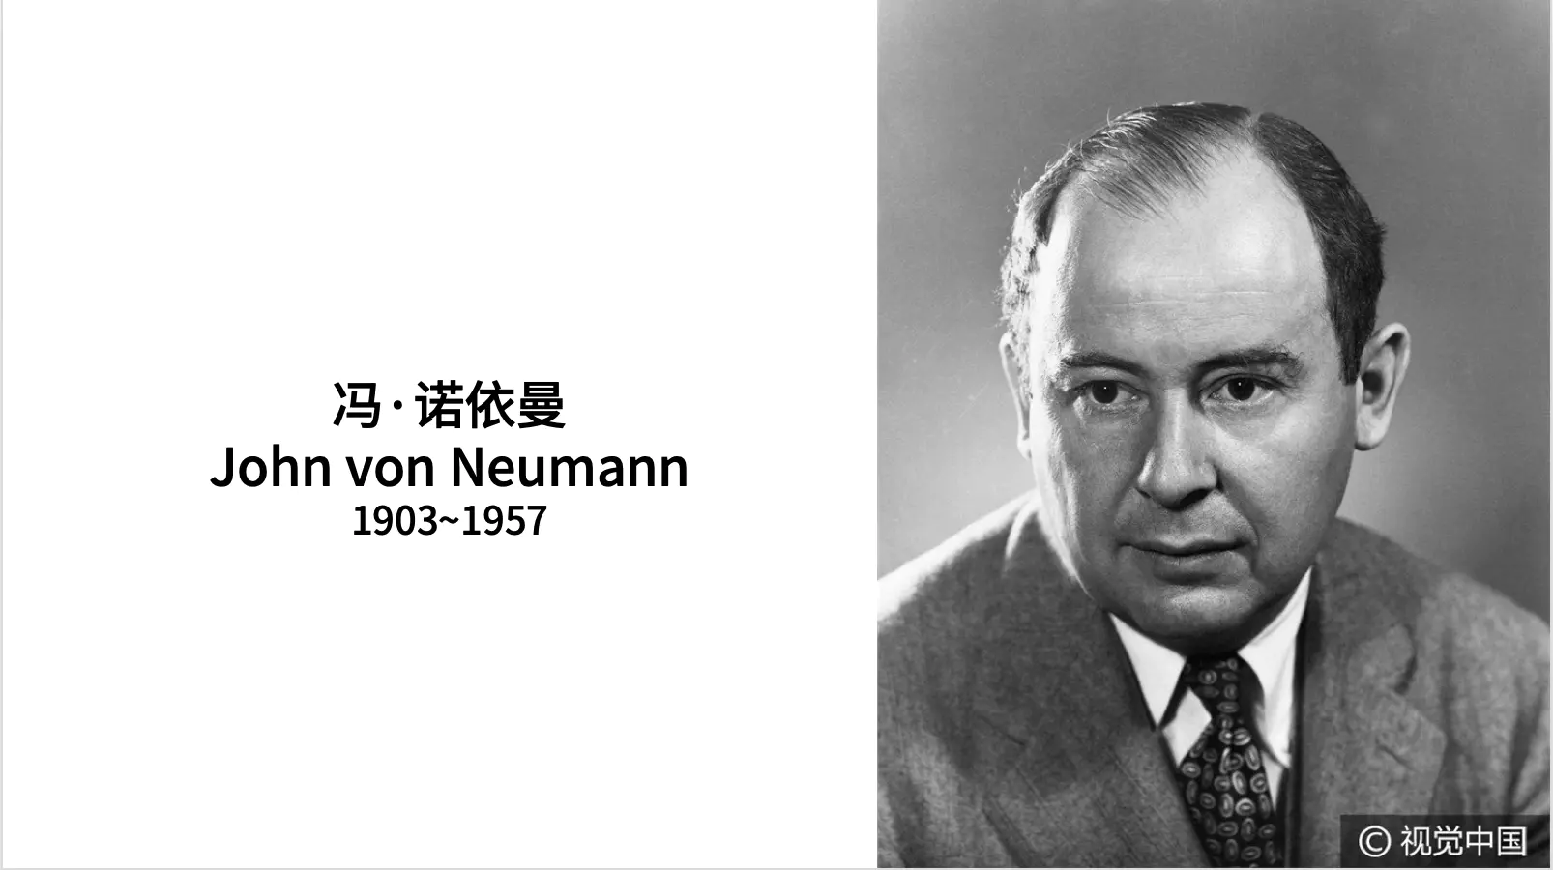
现代计算机之父
Notes:
冯.诺依曼被称为现代计算机之父，。
他设计了经典的冯.诺依曼结构

Slide 10
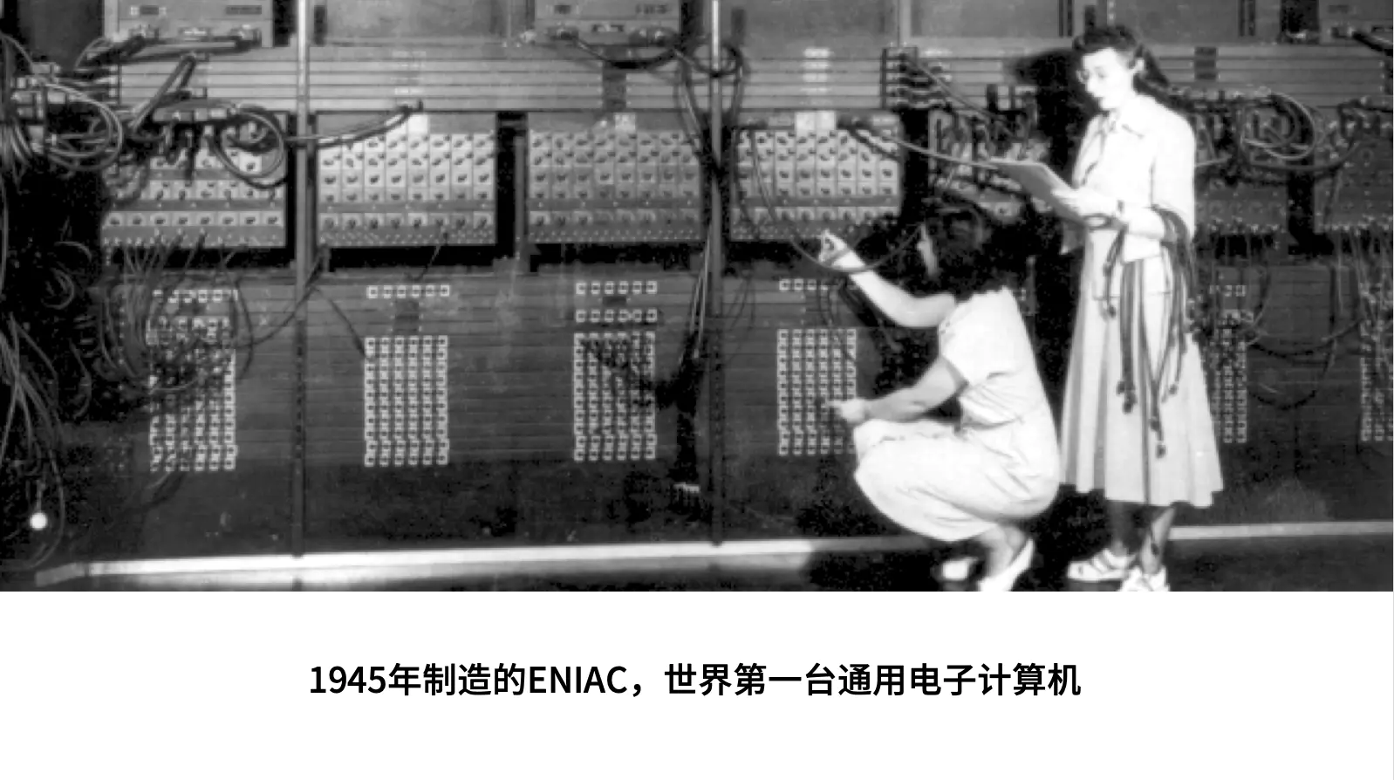
由于命令仍然需要人工输入和调整，所以经常为了计算某个问题，需要专门人员拔掉或接入上千个插口，图中两位淑女就是在做这个工作。1947年冯诺依曼率领团队在此设备的基础上进行改造和升级，设计制造了真正意义上的现代电子计算机设备MANIAC。
Notes:
演示：https://www.bilibili.com/video/av40967636?from=search&seid=8582349420239686680
介绍：https://www.bilibili.com/video/av449008?from=search&seid=8582349420239686680

Slide 11
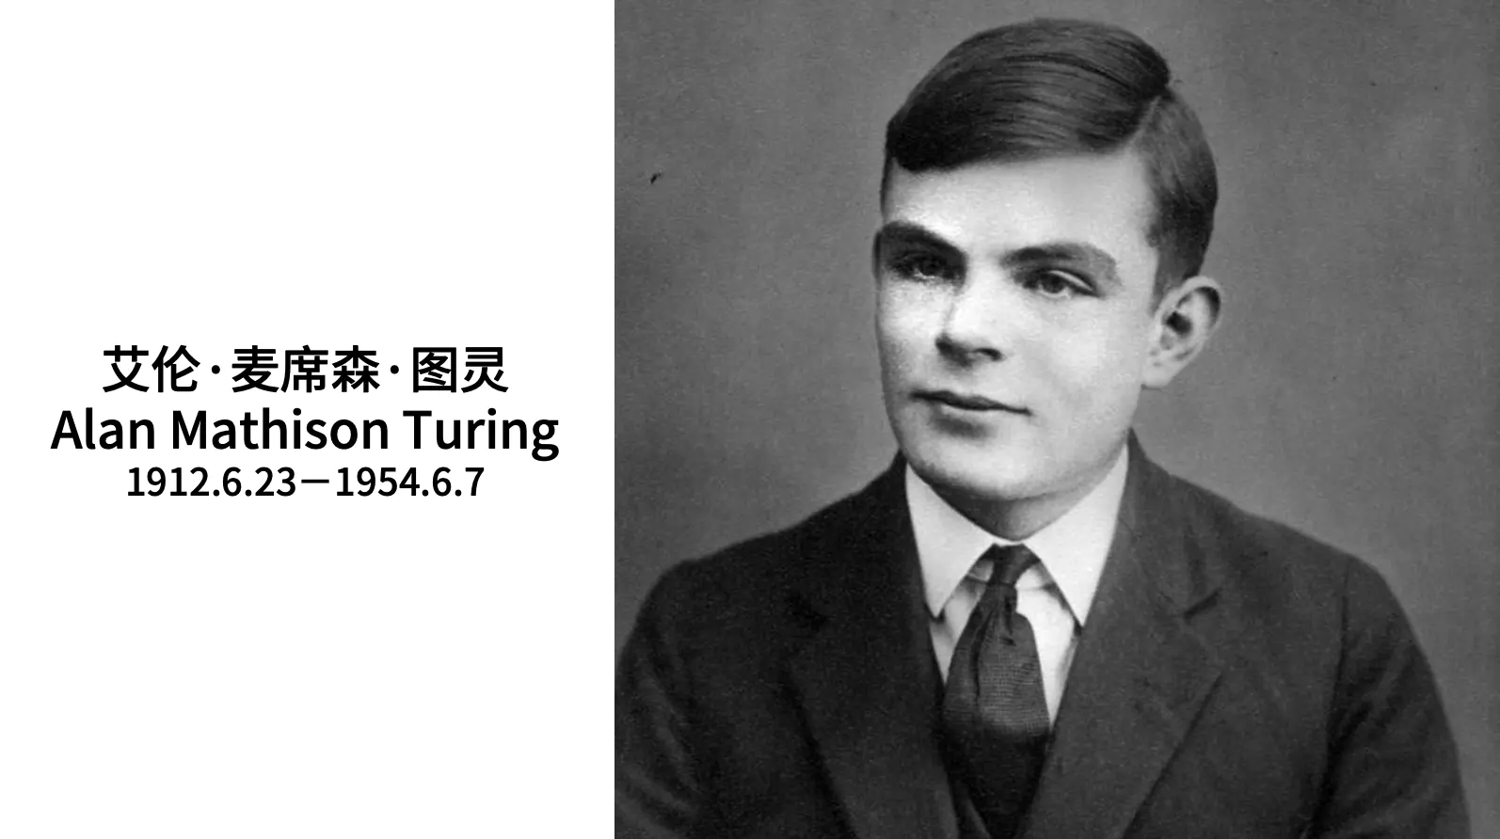
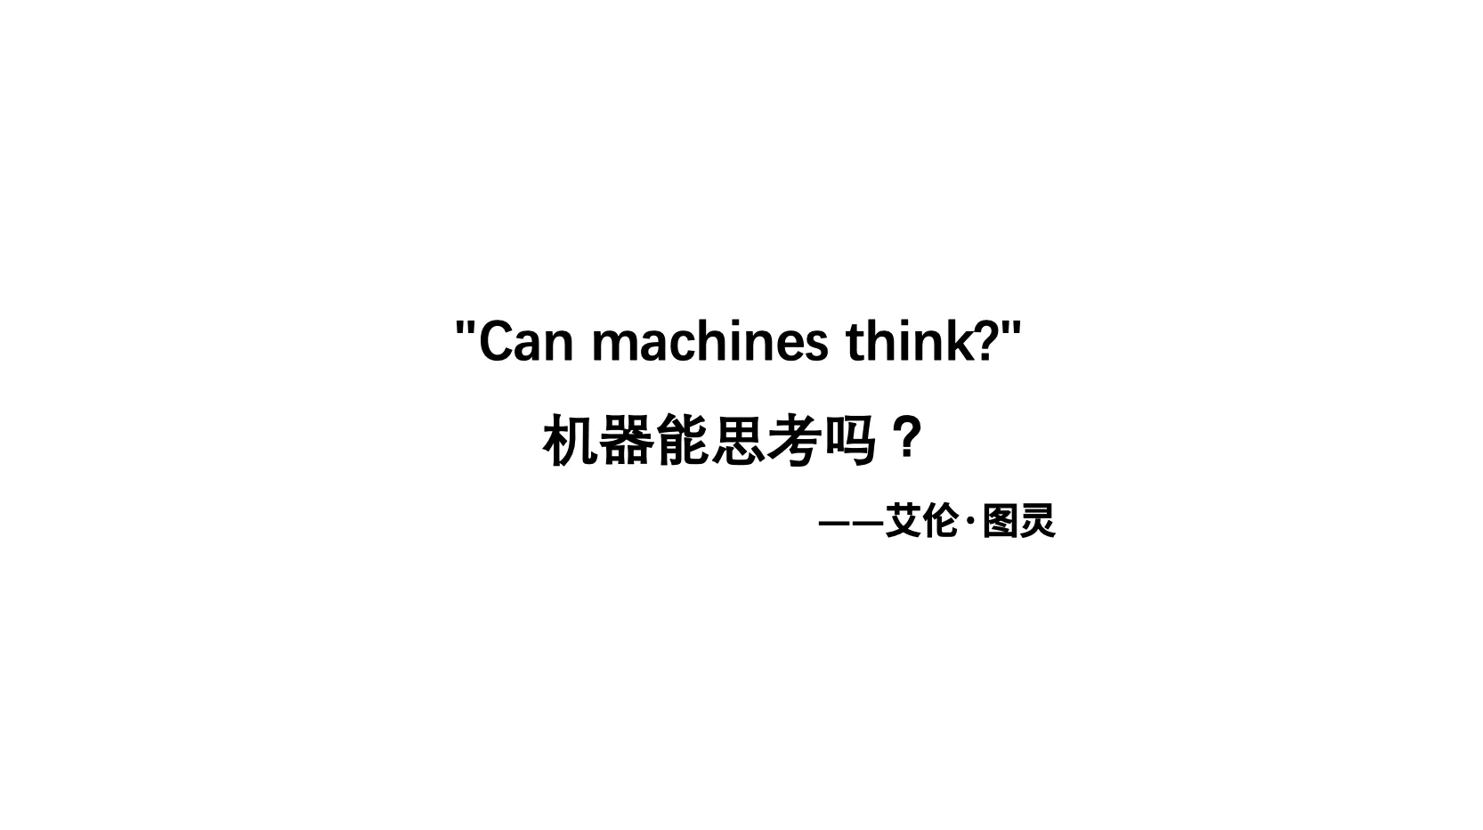
二战期间，他的团队在1943年研制成功了被叫做“巨人”的机器，用于破解德军的密码电报，这一贡献让二战提前2年结束，挽救了数千万人的生命。

Slide 12

为了纪念图灵，1966年美国计算机协会设立了图灵奖，这是当今计算机领域全世界最富盛名，最崇高的奖项。

Slide 13
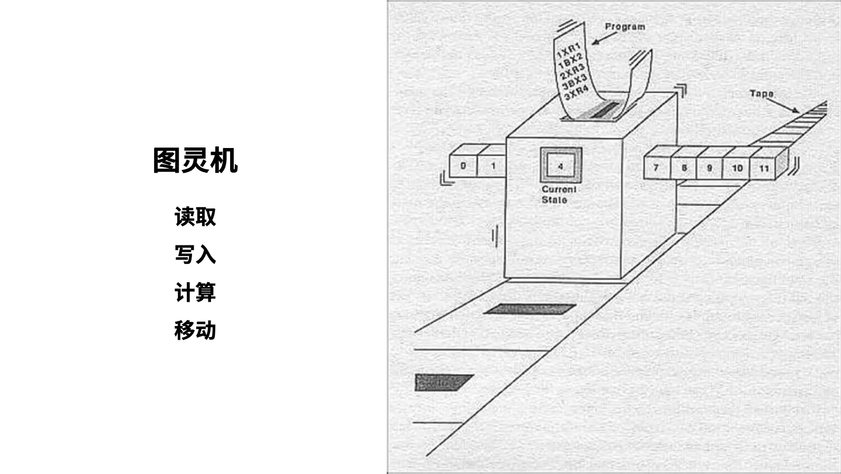
艾伦图灵对后世最大的理论贡献之一。

Slide 14
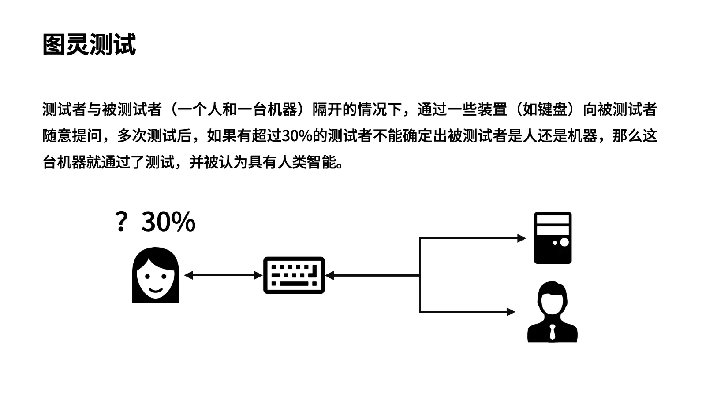

Slide 15
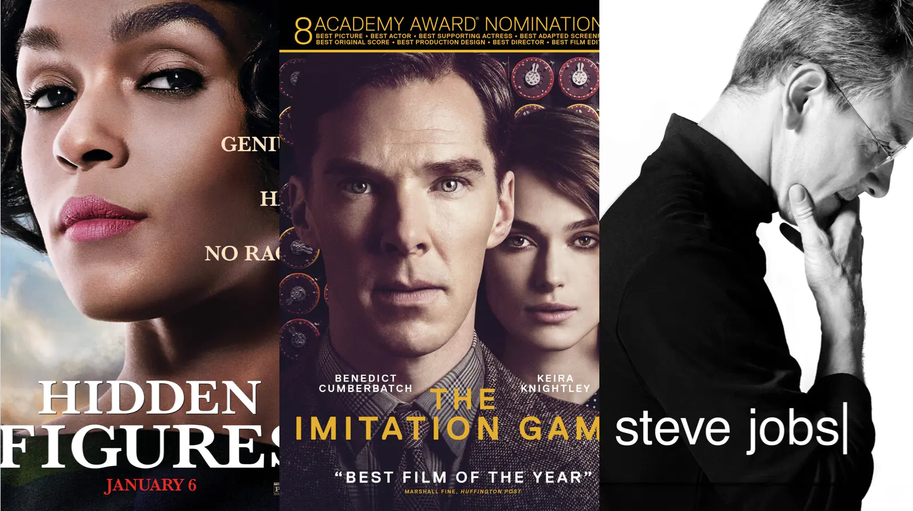
Notes:
这里推荐三部电影大家可以去观看，
第一本中文名叫做《隐藏人物》，展示了计算机技术被应用之前，美国宇航局如何利用大量人工计算来实现登月任务的。
第二本是《模仿游戏》，由奇异博士主演，精彩演绎了艾伦图灵坎坷的一生。
最后一本是法鲨主演的《乔布斯》，展现了苹果公司历史发展的精彩瞬间。

Slide 16
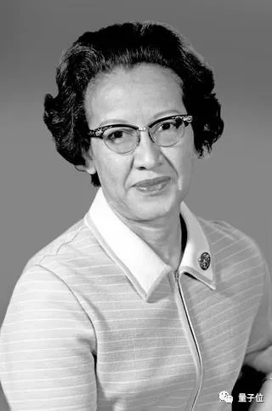
非洲裔女科学家凯瑟琳·约翰逊（Katherine Johnson）
2020年2月24日，走完了她101岁的生命。
因为NASA航天任务完成复杂计算、推进计算机使用而作出重大贡献
她是NASA的第一批非洲裔女性之一，也是第一位在NASA工作报告上写下自己名字的女性。
出生于1918年，14岁就去了西弗吉尼亚州立大学数学系读书。
1961年，美国第一位太空人艾伦·谢泼德的飞行轨迹是她计算出来的；
1961年水星计划，是她计算了发射窗口，还绘制了万一出现故障后的导航图
1969年阿波罗11号登月，也是她参与计算了飞行轨迹；
1970年阿波罗13号登月失败，返回地球的路线也是她来计算设置的。
BBC评选的全球100位最有影响力女性。
美泰以她为原型创造了一款芭比娃娃，身上还带着NASA的徽章。

Slide 17
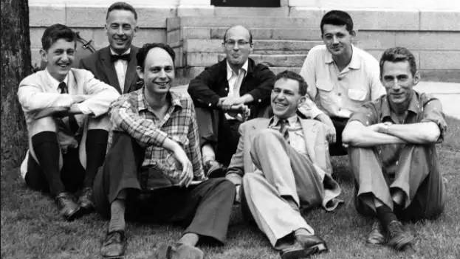
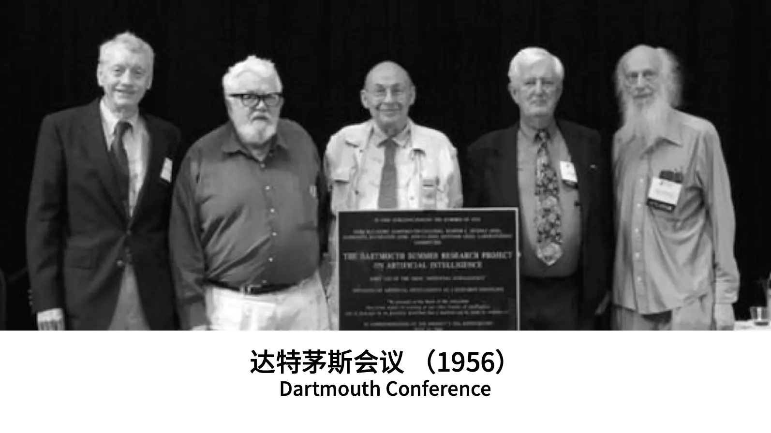

“达特茅斯夏季人工智能研究计划”

Slide 18
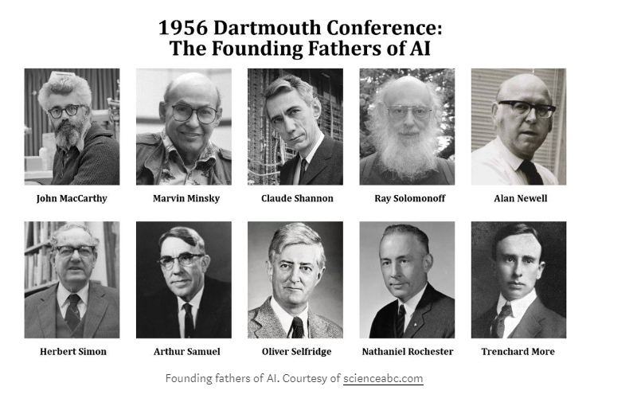

Slide 19
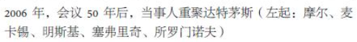
“达特茅斯夏季人工智能研究计划”

Slide 20
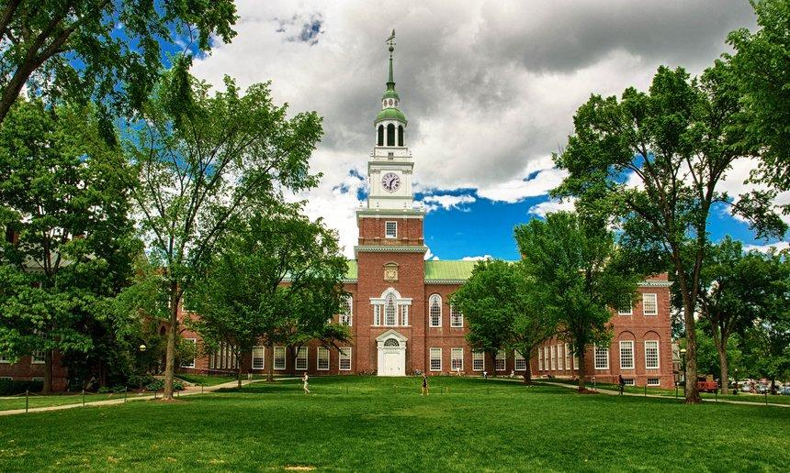

Slide 21
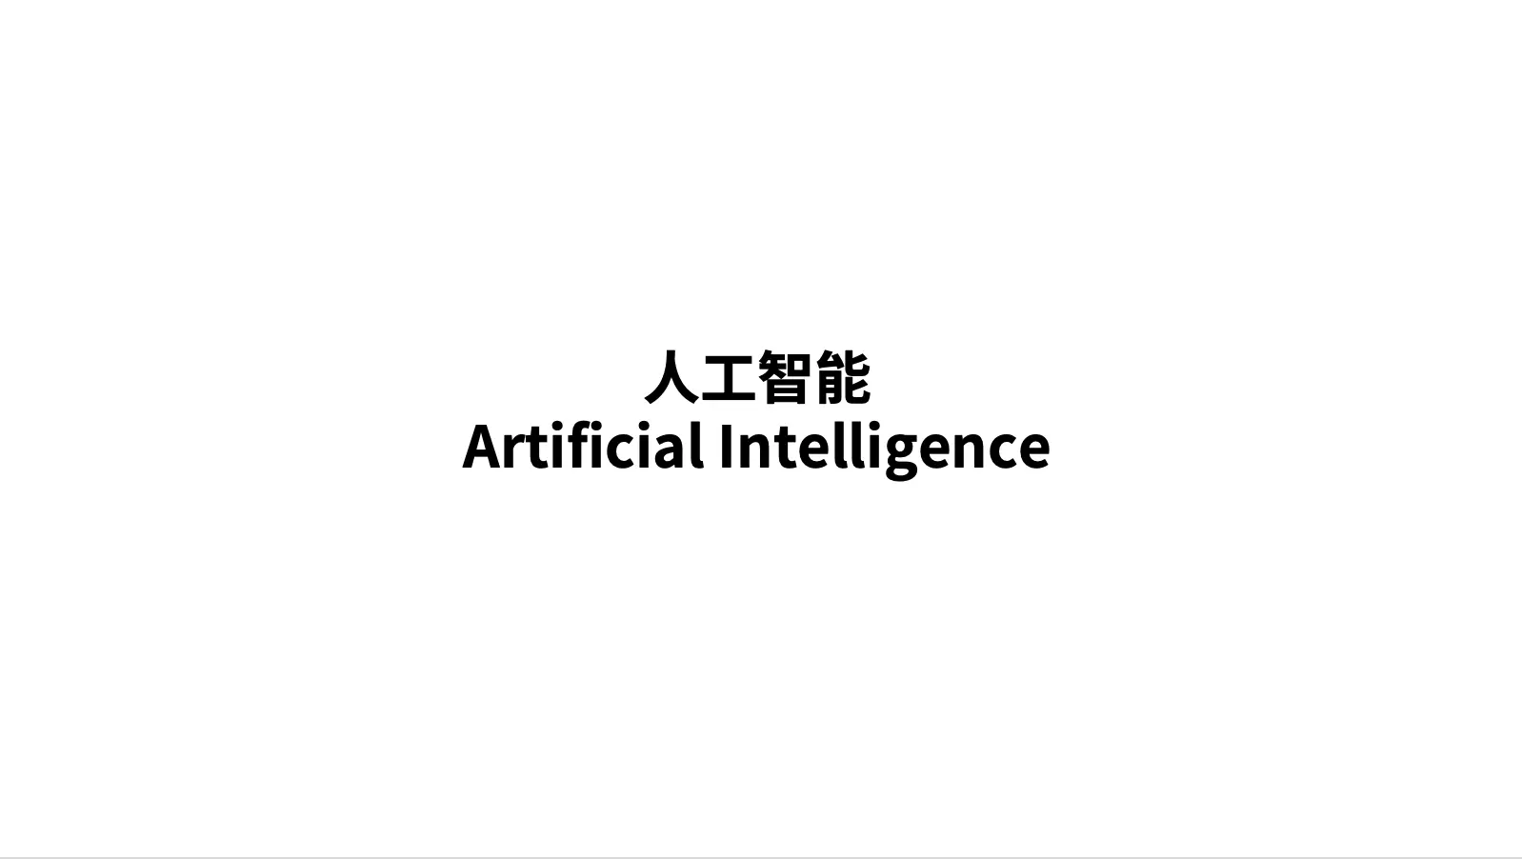
Notes:
虽然这个会议实际只进行了一个多月，也没产生什么具有影响力的研究成果，但是这个会议首次正式提出人工智能一词，Artificial Intelligence，AI，一直被沿用至今，所以此次会议也就被认为是人工智能正式诞生的元年了。

Slide 22
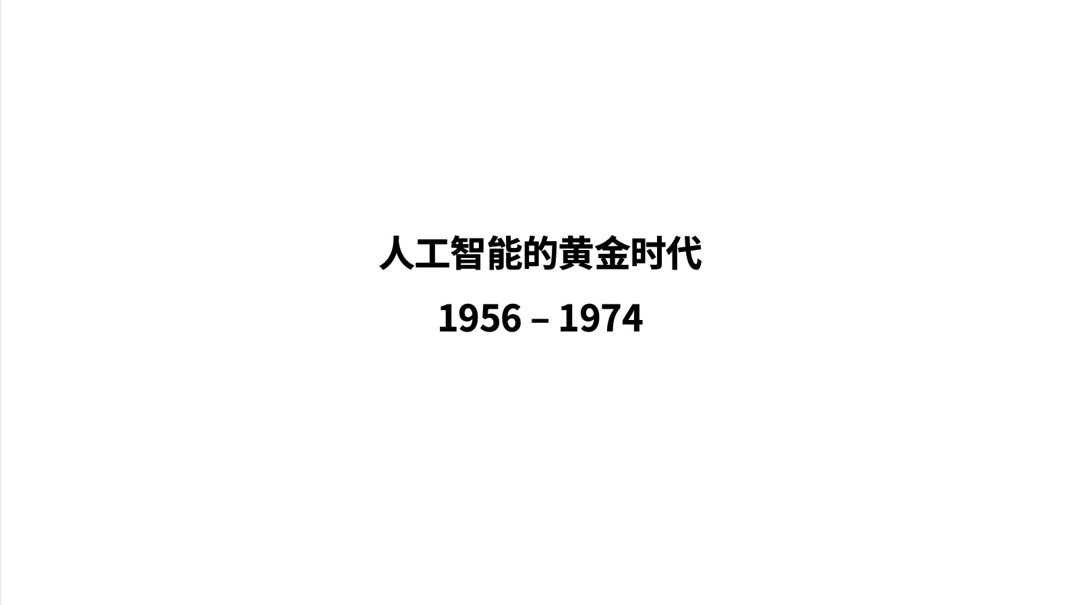

Slide 23

对人工智能领域进行了数百万的投资，让计算机科学家们自由的探索人工智能技术新领域

Slide 24
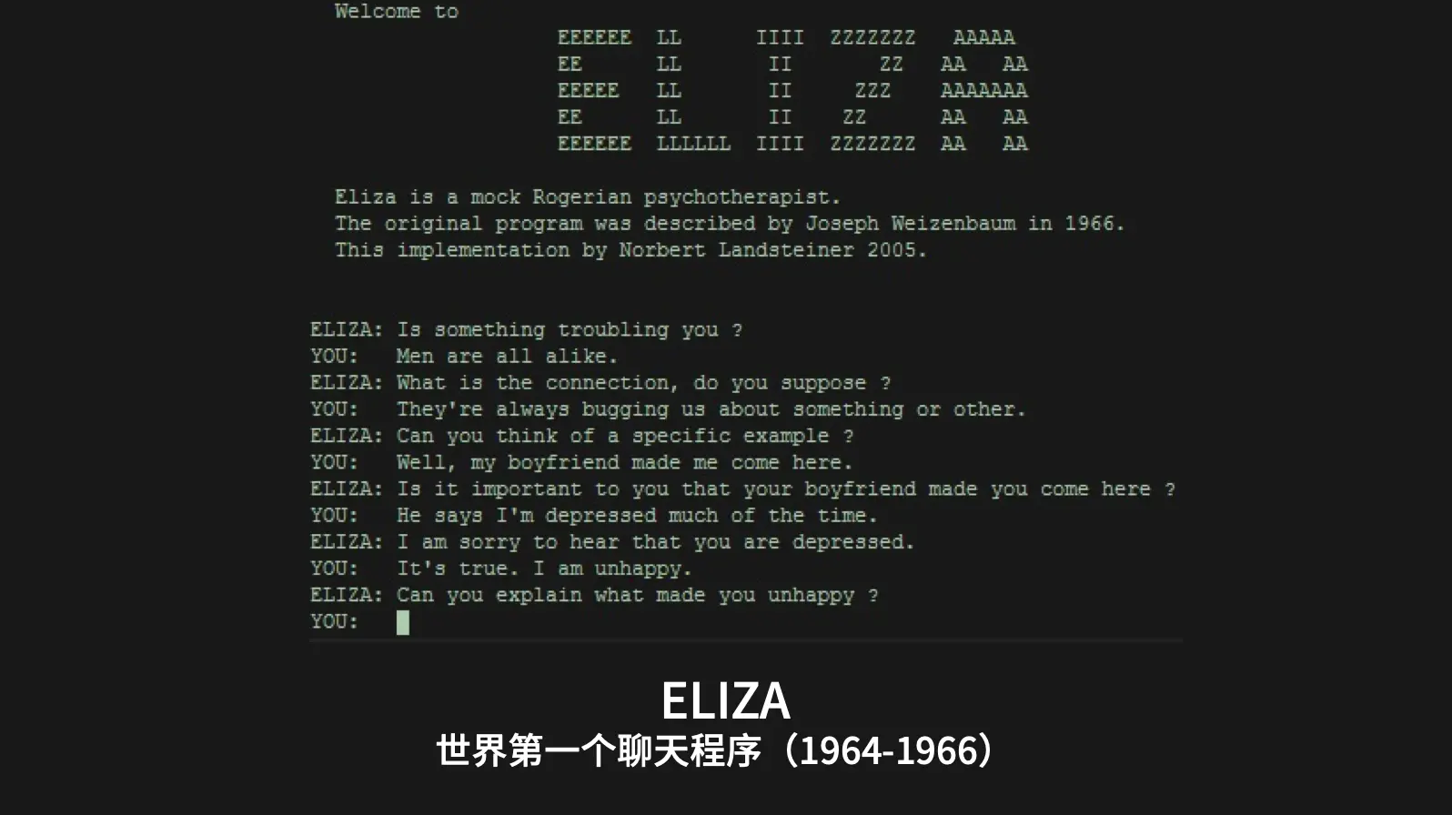
MIT
“对话就是模式匹配”
Notes:
麻省理工学院的人工智能学院在1964到1966年期间编写的，能够根据设定的规则，根据用户的提问进行模式匹配，然后从预先编写好的答案库中选择合适的回答。
这也是第一个尝试通过图灵测试的软件程序，ELIZA曾模拟心理治疗医生和患者交谈，在首次使用的时候就骗过了很多人。
“对话就是模式匹配”，这是计算机自然语言对话技术的开端。

Slide 25
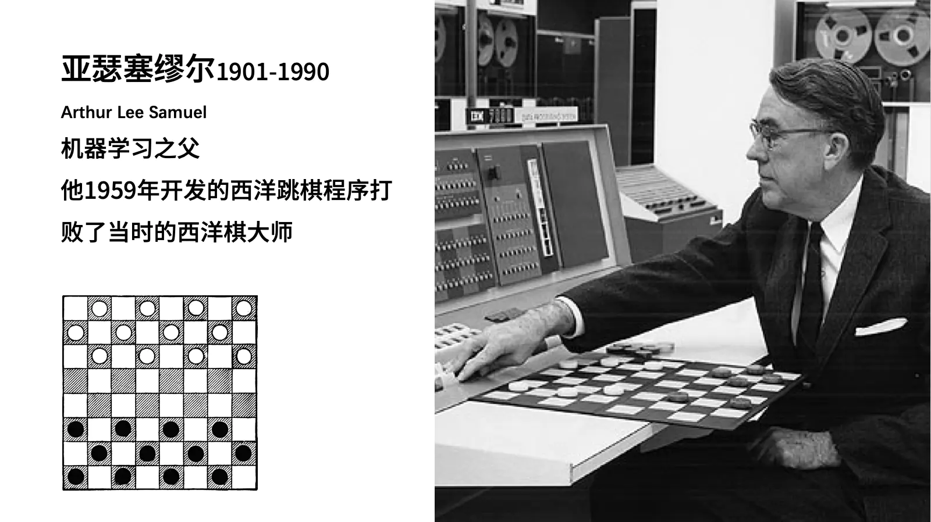
“推理就是搜索”
Notes:
1959年，计算机游戏先驱亚瑟塞缪尔在IBM的首台商用计算机IBM 701上编写了西洋跳棋程序，这个程序顺利战胜了当时的西洋棋大师罗伯特尼赖。
西洋跳棋是个简单的游戏，棋子每次只能向斜对角方向移动，但如果斜对角有敌方棋子并且可以跳过去，那么就把敌方这个棋子吃掉。
塞缪尔的跳棋程序会对所有可能跳法进行搜索，并找到最佳方法。“推理就是搜索”，是这个时期主要研究方向之一。

Slide 26
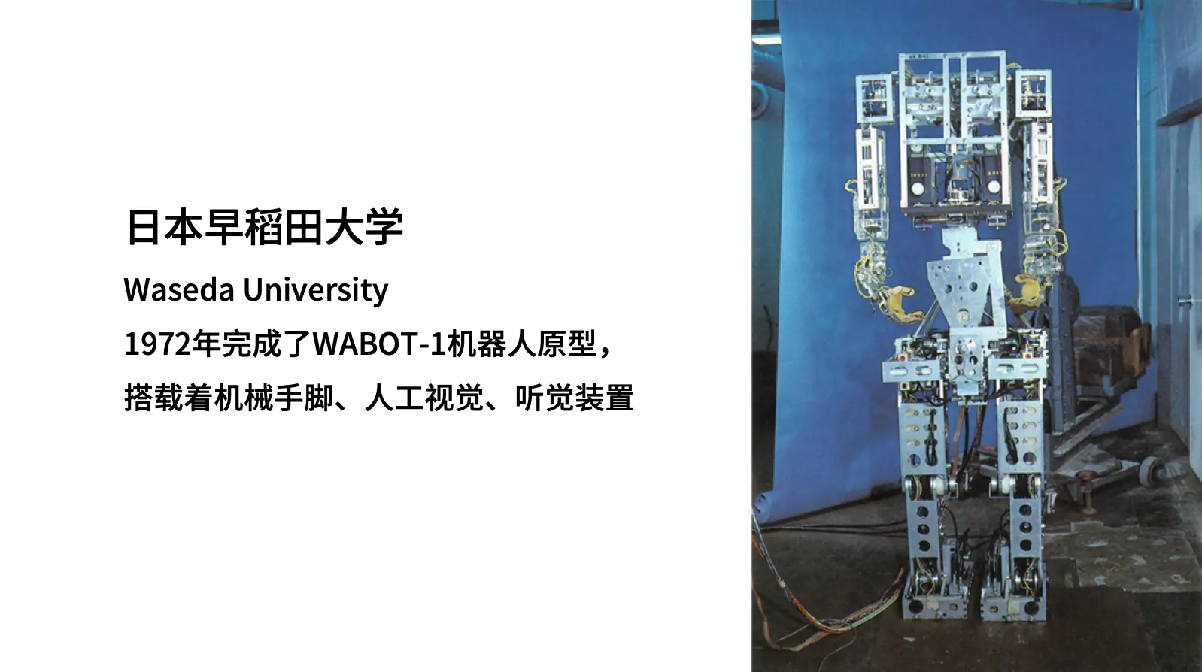
虽然这个机器人能够搬东西也能移动双脚，但每走一步要45秒，而且只能走10厘米，相当的笨重缓慢。

Slide 27
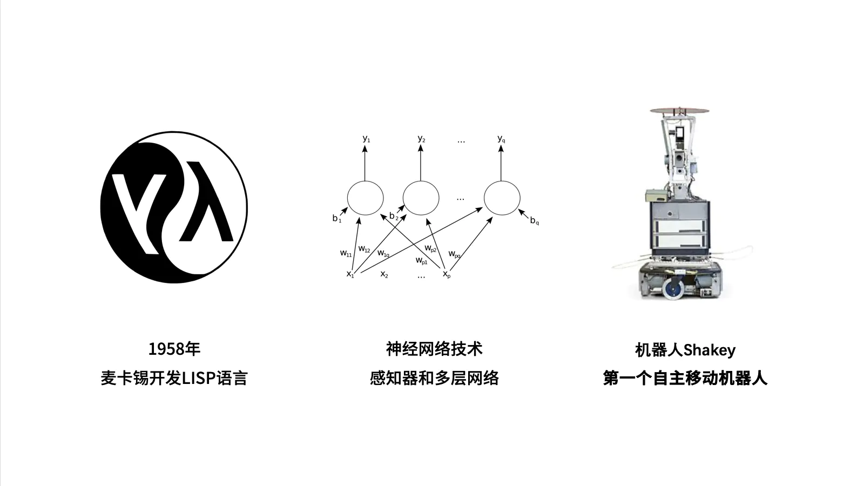
反向传播算法开始出现；专家系统也开始起步；第一台工业机器人走上了通用汽车的生产线
Notes:
在这个黄金时代里，约翰麦卡锡开发了LISP语音，成为以后几十年来人工智能领域最主要的编程语言；
马文闵斯基对神经网络有了更深入的研究，也发现了简单神经网络的不足；多层神经网络、反向传播算法开始出现；专家系统也开始起步；
第一台工业机器人走上了通用汽车的生产线；也出现了第一个能够自主动作的移动机器人。

Slide 28
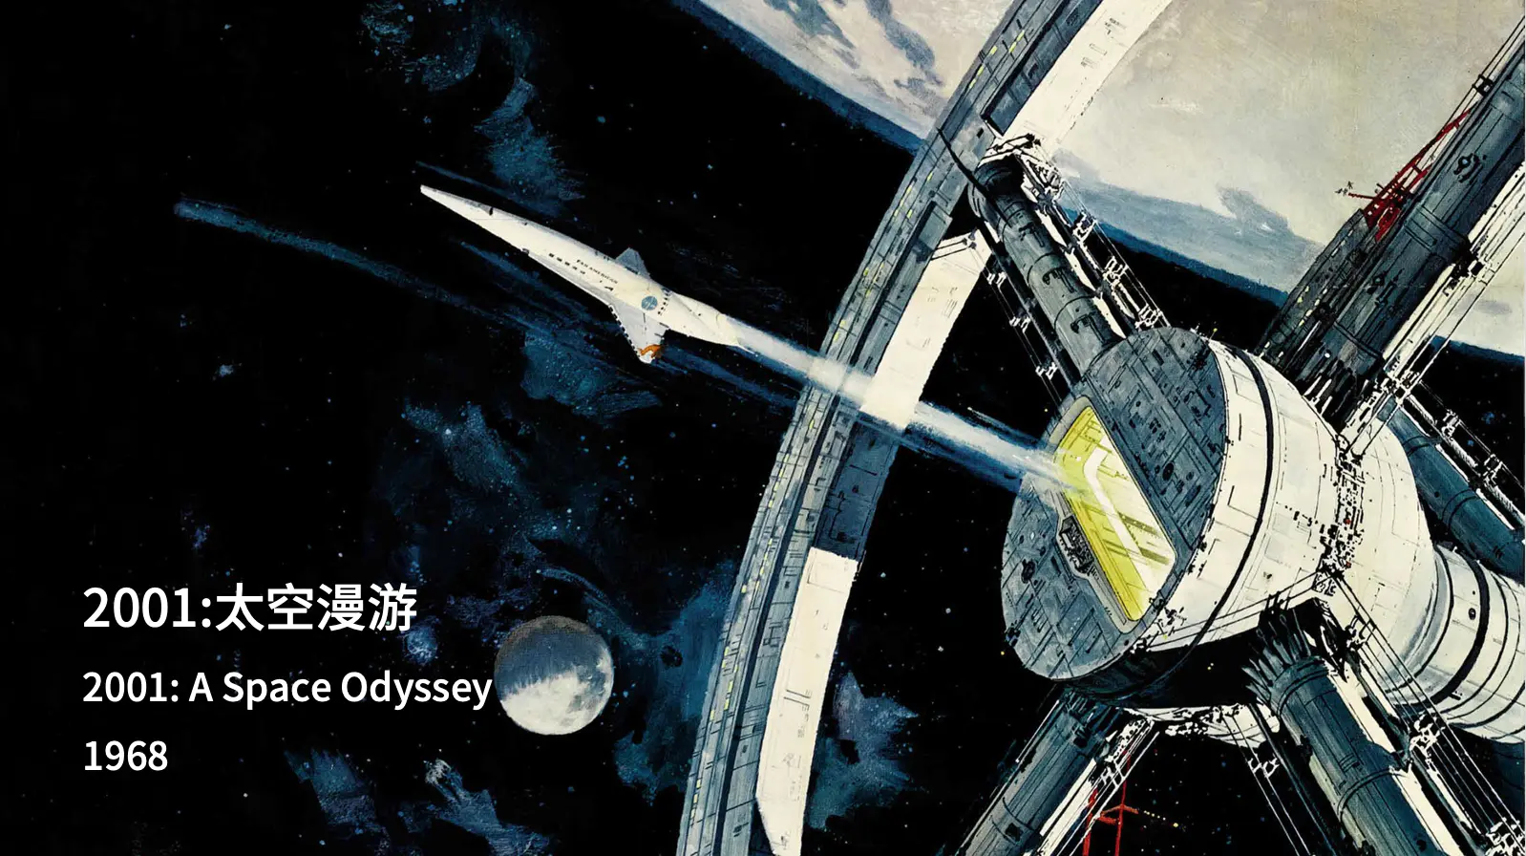
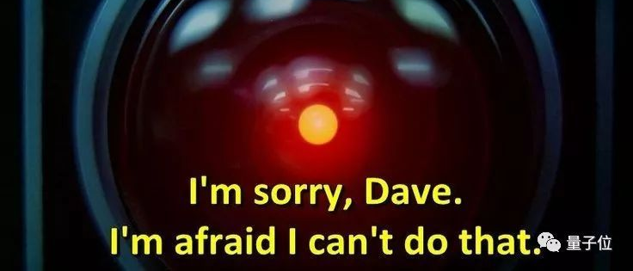
Notes:
经典科幻片《2001：太空漫游》也在1968年上映，宇宙飞船搭载的人工智能电脑HAL9000让所有观众印象深刻。

Slide 29
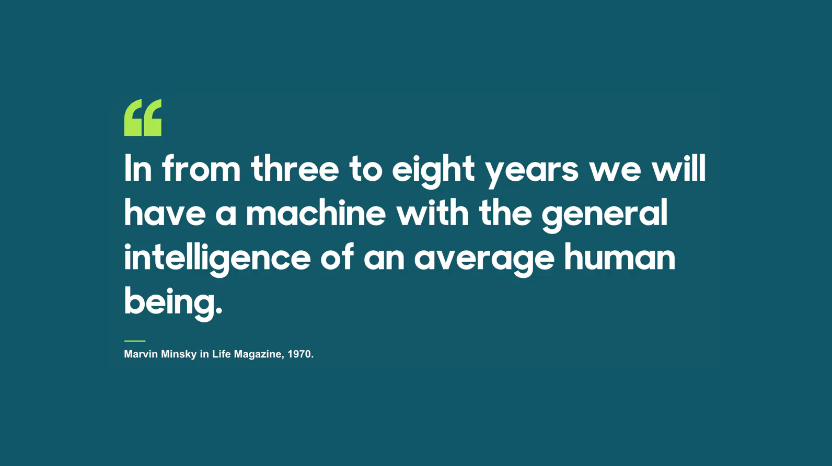
Notes:
“三到八年内，我们将建造出和人一样智能的机器”，
“十年内，计算机将成为国际象棋冠军”，
“二十年内，机器将可以做任何人类工作”，
这个时代，科学家们甚至整个世界都对人工智能技术充满乐观的期望。

Slide 30
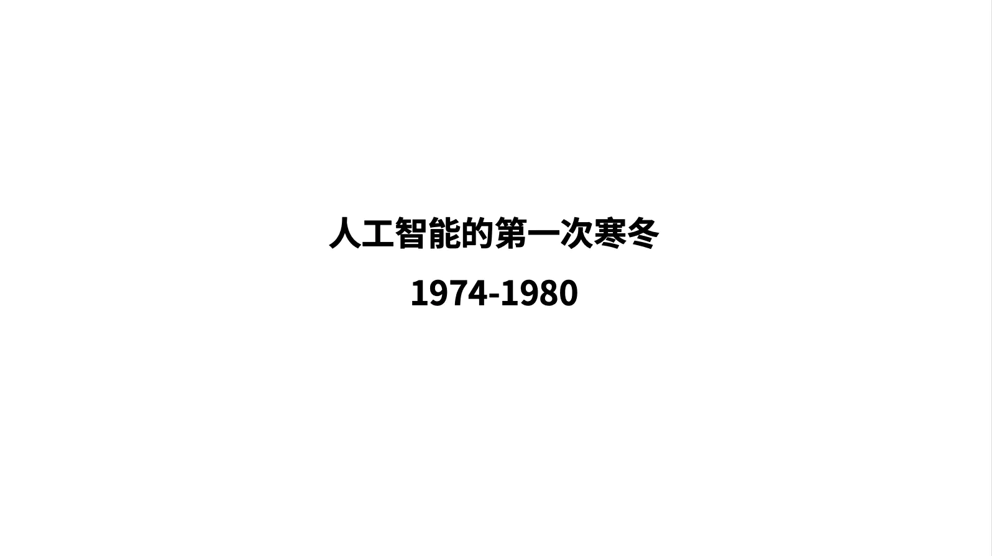

Slide 31
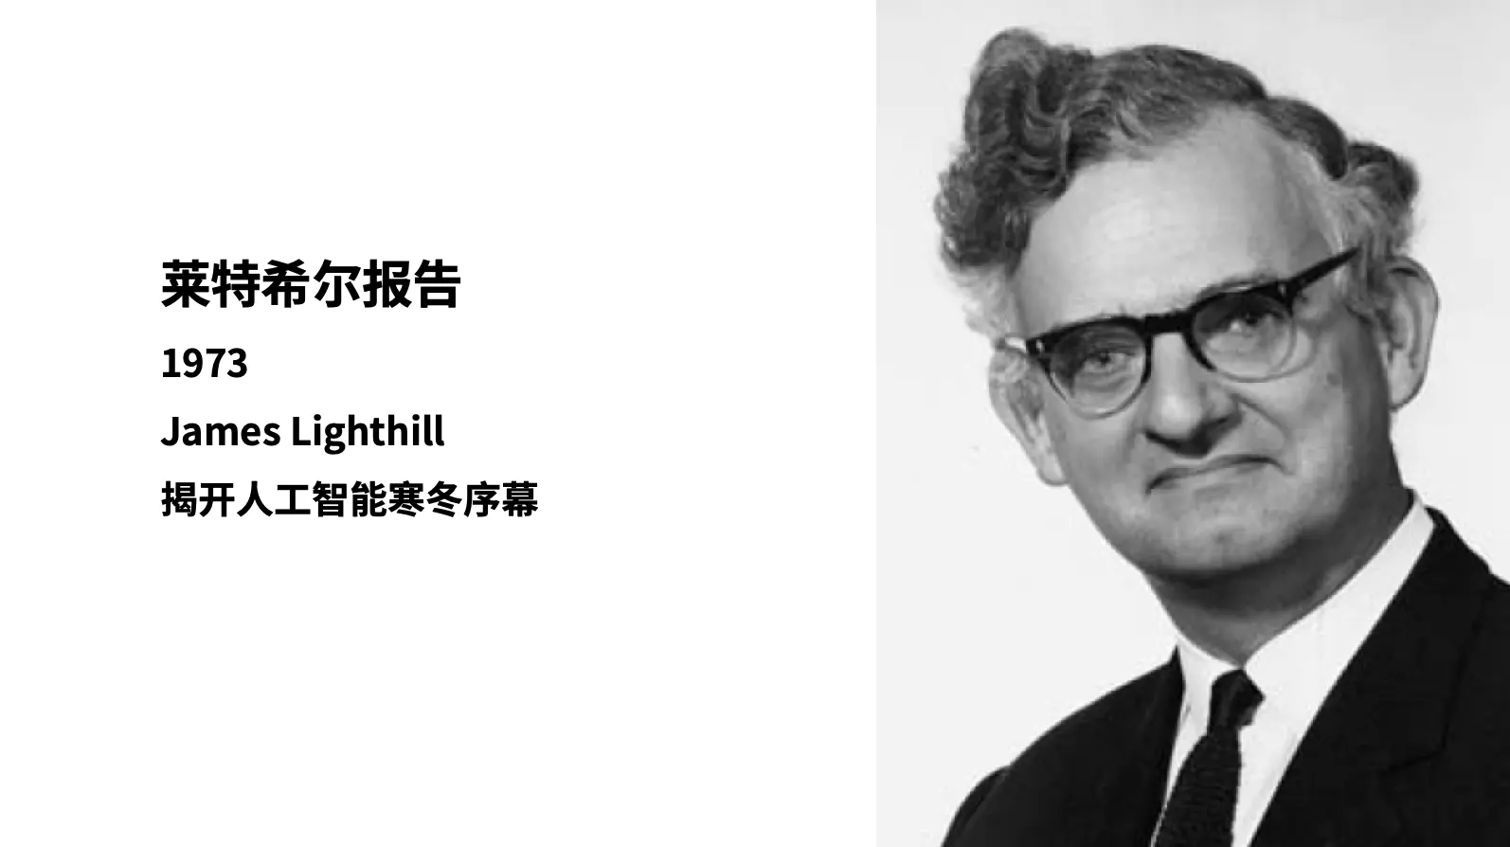
1973年，著名数学家拉特希尔向英国政府提交了一份关于人工智能的研究报告，对当时的机器人技术、语言处理技术和图像识别技术进行了严厉的批评，尖锐的指出人工智能那些看上去宏伟的目标根本无法实现，研究已经完全失败。
此后，科学界对人工智能进行了一轮深入的拷问，使AI的遭受到严厉的批评和对其实际价值的质疑。
随后，各国政府和机构也停止或减少了资金投入，人工智能在70年代陷入了第一次寒冬。
Notes:
1973年，著名数学家拉特希尔向英国政府提交了一份关于人工智能的研究报告，对当时的机器人技术、语言处理技术和图像识别技术进行了严厉的批评，尖锐的指出人工智能那些看上去宏伟的目标根本无法实现，研究已经完全失败。
此后，科学界对人工智能进行了一轮深入的拷问，使AI的遭受到严厉的批评和对其实际价值的质疑。
随后，各国政府和机构也停止或减少了资金投入，人工智能在70年代陷入了第一次寒冬。

Slide 32
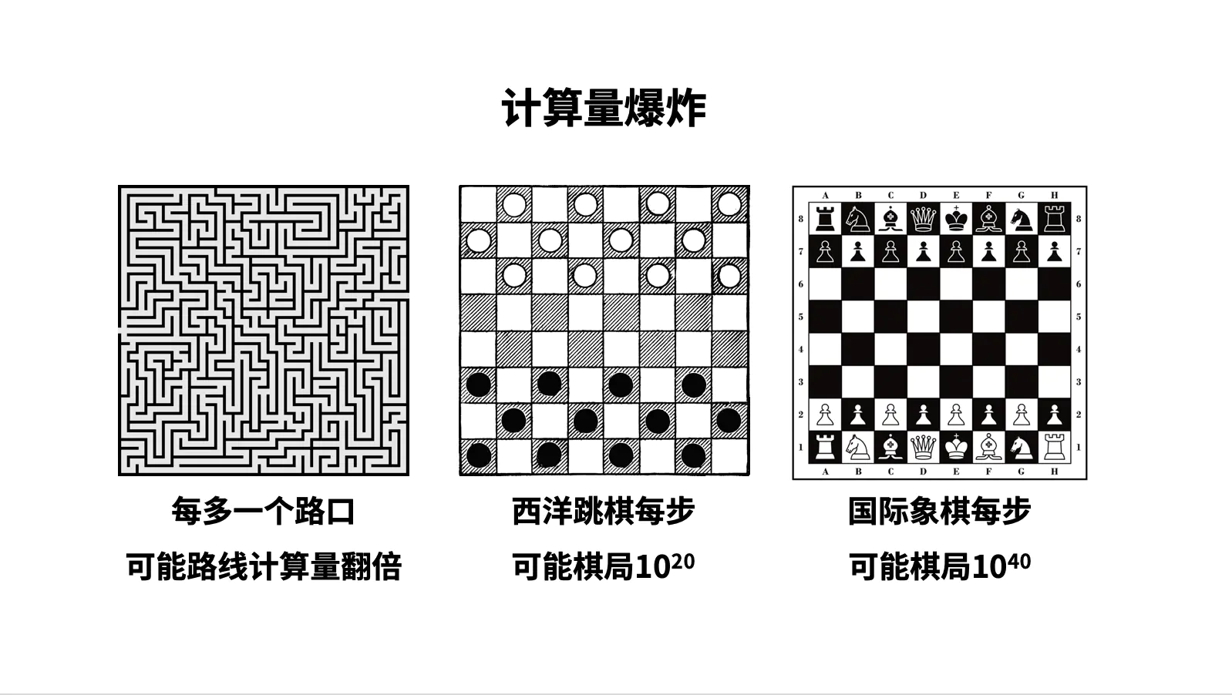

Slide 33
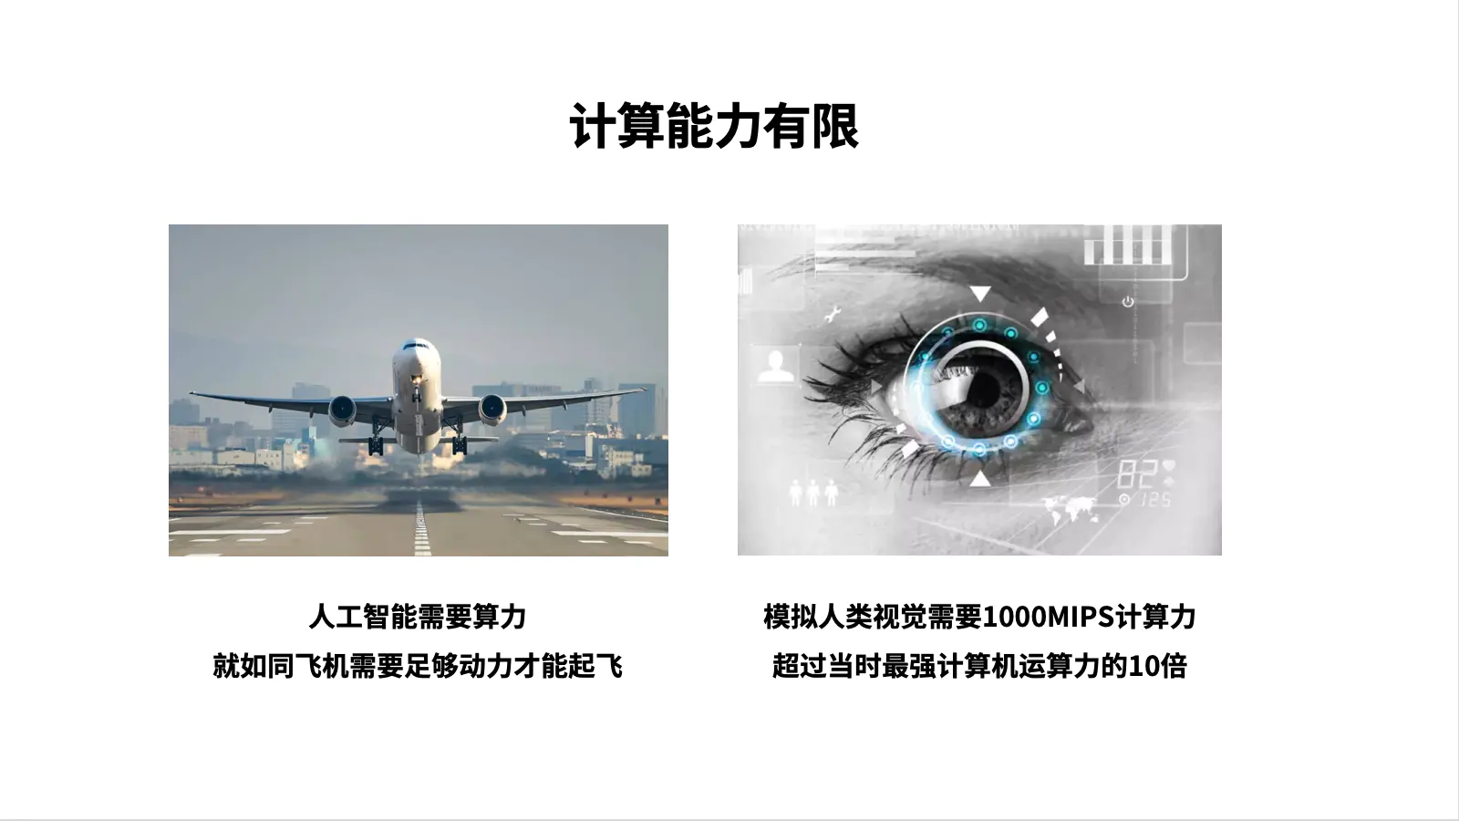
1976年世界最快的计算机Cray-1造价数百万美元，但速度还不到1亿次，普通电脑的计算速度还不到一百万次。
五十年后，现在我们的笔记本或者手机能够依赖摄像头轻松实现人脸识别，这些设备的运算速度其实都已经超过百亿次.
Notes:
1976年世界最快的计算机Cray-1造价数百万美元，但速度还不到1亿次，普通电脑的计算速度还不到一百万次。
五十年后，现在我们的笔记本或者手机能够依赖摄像头轻松实现人脸识别，这些设备的运算速度其实都已经超过百亿次.

Slide 34
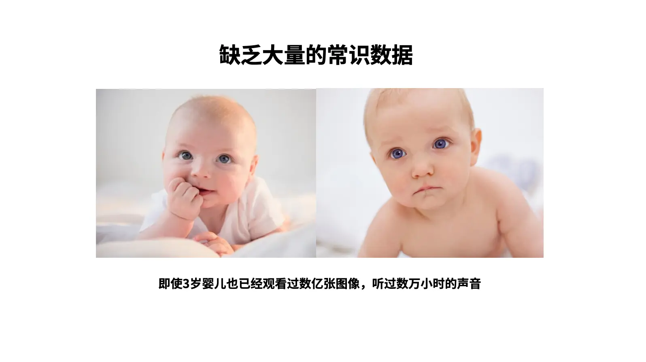
由于当时计算机和互联网都没有普及，或者如此庞大数据是不可能的任务。

Slide 35
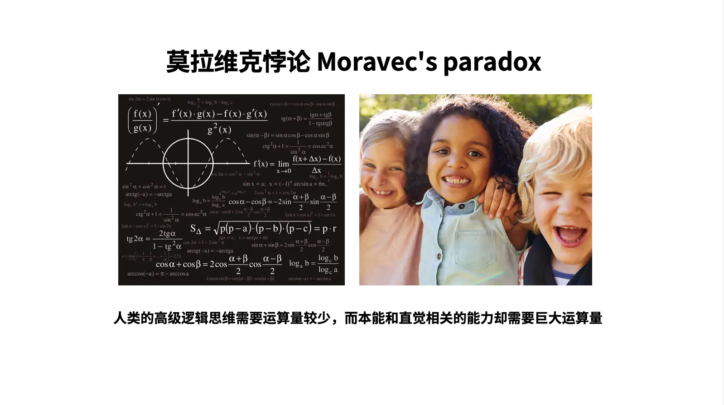
模拟通用人类智能?
Notes:
很多人工智能科学家开始发现，数学推理、代数几何这样的人类智能，计算机可以用很少的计算力轻松完成，而对于图像识别、声音识别和自由运动这样人类无须动脑，靠本能和直觉就能完成的事情，计算机却需要巨大的运算量才可能实现。
这个论调一方面让人怀疑早期神经网络算法的有效性和实用性，另一方面也导致人工智能技术向更加功利化、实用化方向发展，不再像黄金时代那样充满想象，充满对模拟通用人类智能的追求。
作者：zhyuzh3d
链接：https://www.jianshu.com/p/39d343f89cf8
来源：简书
著作权归作者所有。商业转载请联系作者获得授权，非商业转载请注明出处。

Slide 36
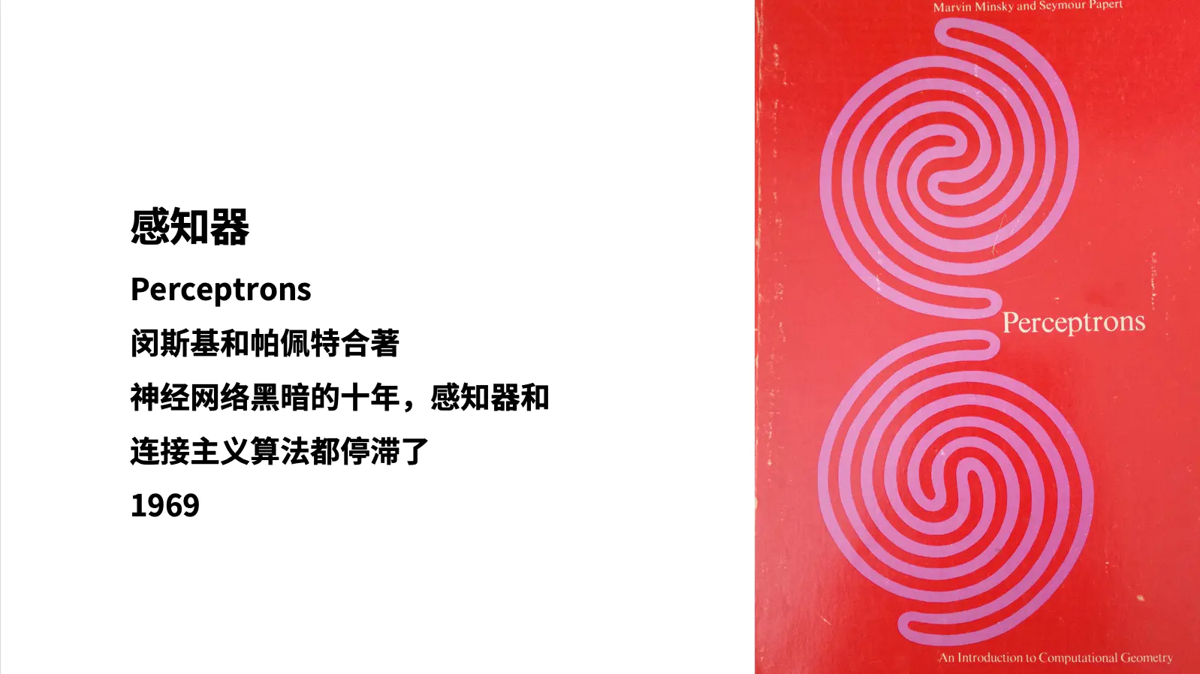

Slide 37
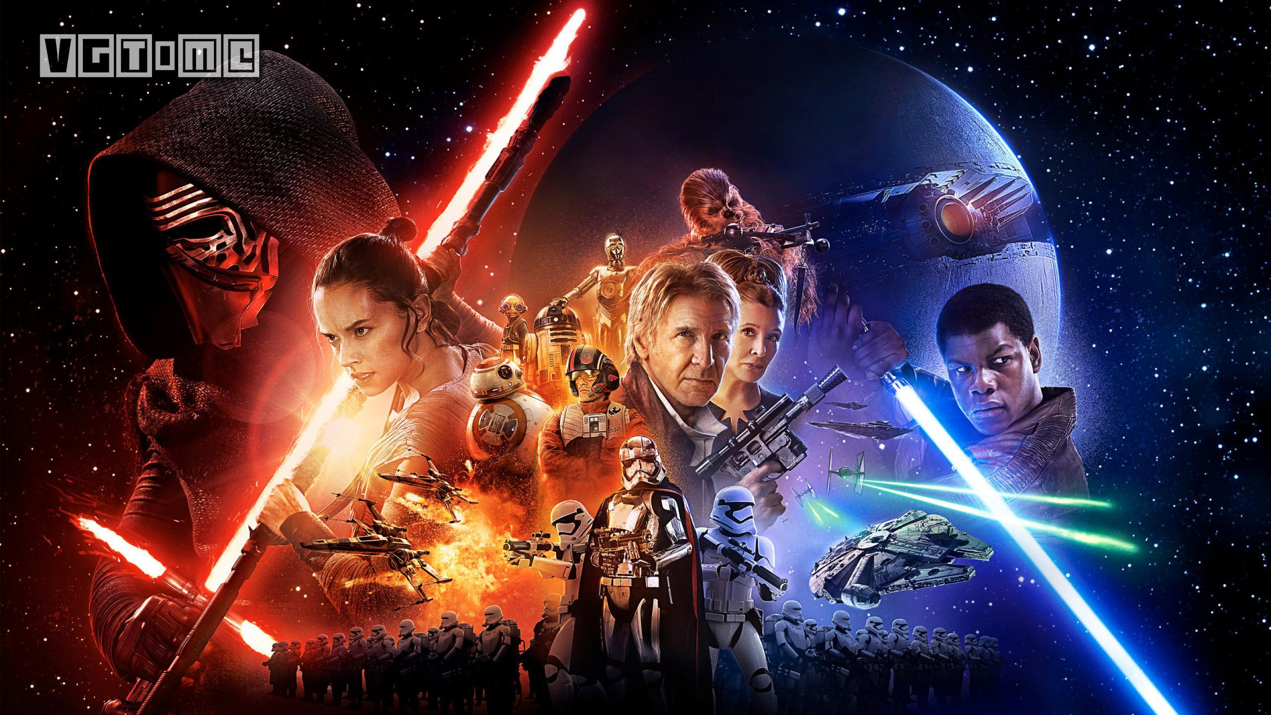

Slide 38
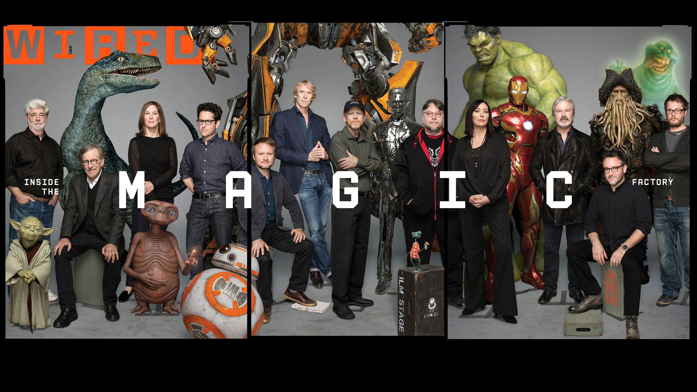
Notes:
工业光魔（全称：Industrial Light and Magic，简称：ILM），是著名的电影特效制作公司。自从乔治·卢卡斯（George Lucas）于1975年创建该公司、并参与第一部《星球大战》（Star Wars）的特效制作以来，工业光魔已经为多达300多部影片提供了视觉特效制作服务。
工业光魔的奇迹并不局限于在很多影片中创造的许多惊人的CG和视觉效果，更在于它开创了一个电影特效行业的新时代。
迄今为止，ILM获得过15次奥斯卡最佳视觉效果奖。
时至今日，工业光魔公司依然代表着当今世界电影特效行业顶尖的制作水准，取得的技术成就更是无出其右。
https://www.bilibili.com/video/av24473207?from=search&seid=14457021665953915484

Slide 39
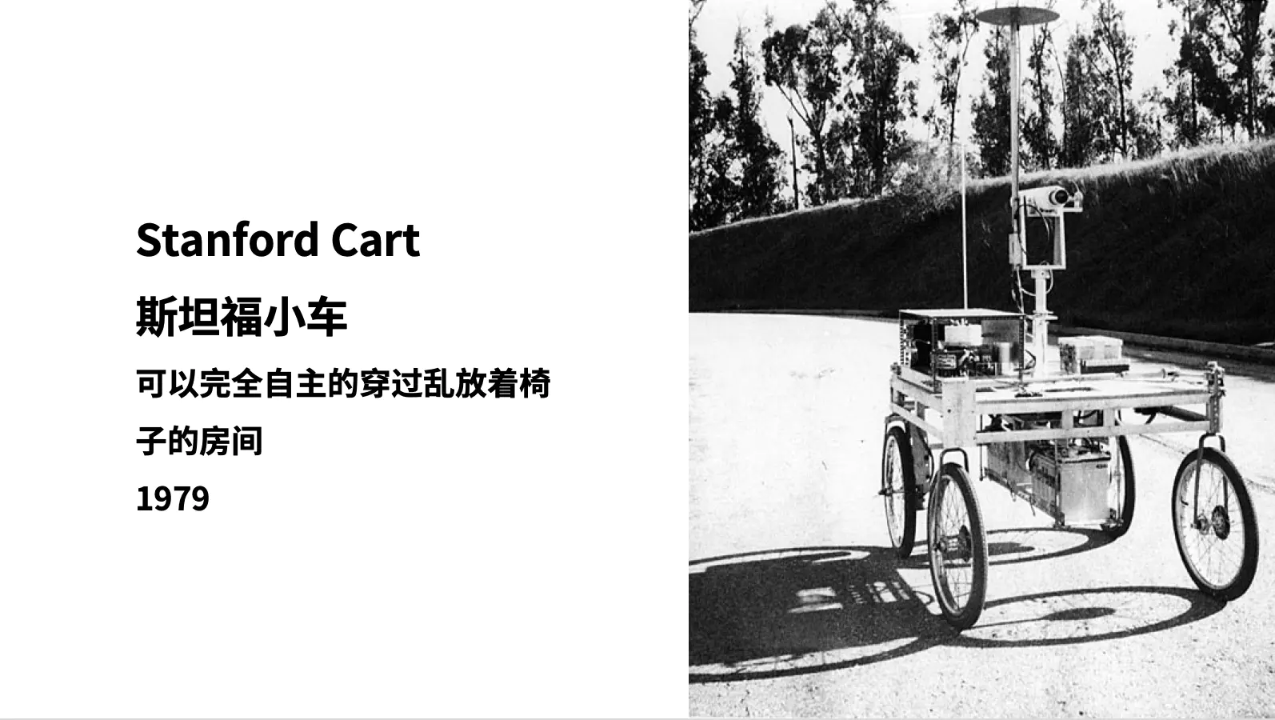
虽然可能有点慢，需要几个小时才能完成。

Slide 40
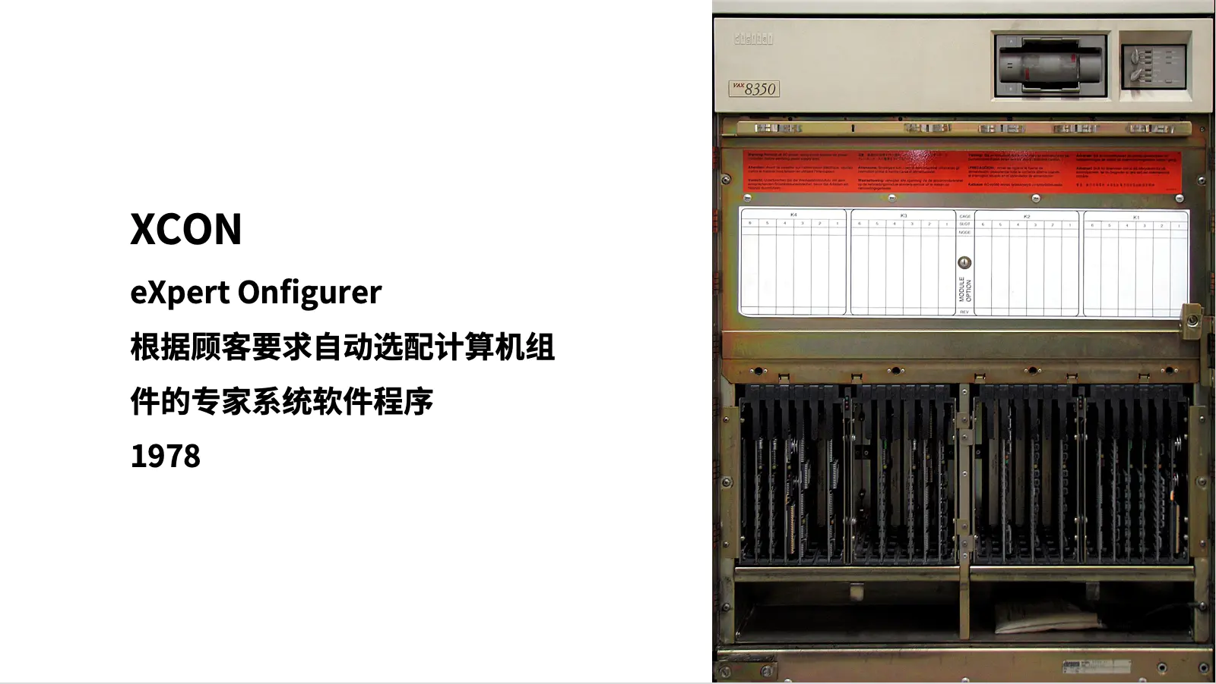
1980年真实投入工厂使用，这是个完善的专家系统，包含了设定好的超过2500条规则，在后续几年处理了超过80000条订单，准确度超过95%，每年节省超过2500万美元。
Notes:
1978年，卡耐基梅隆大学开始开发一款能够帮助顾客自动选配计算机配件的软件程序XCON，并且在1980年真实投入工厂使用，这是个完善的专家系统，包含了设定好的超过2500条规则，在后续几年处理了超过80000条订单，准确度超过95%，每年节省超过2500万美元。

Slide 41

Notes:
1980年卡耐基梅隆大学（CMU）研发的XCON正式投入使用，这成为一个新时期的里程碑，专家系统开始在特定领域发挥威力，也带动整个人工智能技术进入了一个繁荣阶段。

Slide 42
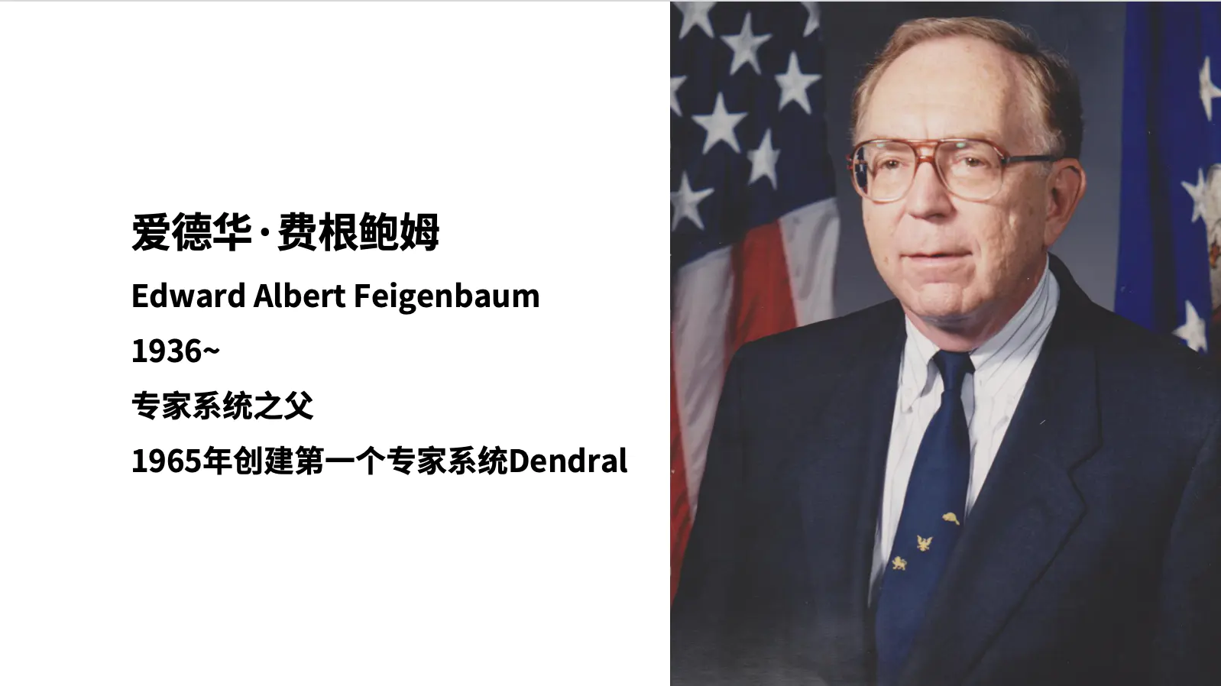
第一个专家系统Dendral，可以根据化学仪器的读数自动鉴定化学成分。
70年代,还开发了另外一个用于血液病诊断的专家程序MYCIN（霉素），这可能是最早的医疗辅助系统软件。
Notes:
专家系统的起源可以追溯到黄金时代，1965年，在斯坦福大学，美国著名计算机学家费根鲍姆带领学生开发了第一个专家系统Dendral，这个系统可以根据化学仪器的读数自动鉴定化学成分。
费根鲍姆还是斯坦福大学认知实验室的创始人，70年代在这里还开发了另外一个用于血液病诊断的专家程序MYCIN（霉素），这可能是最早的医疗辅助系统软件。

Slide 43
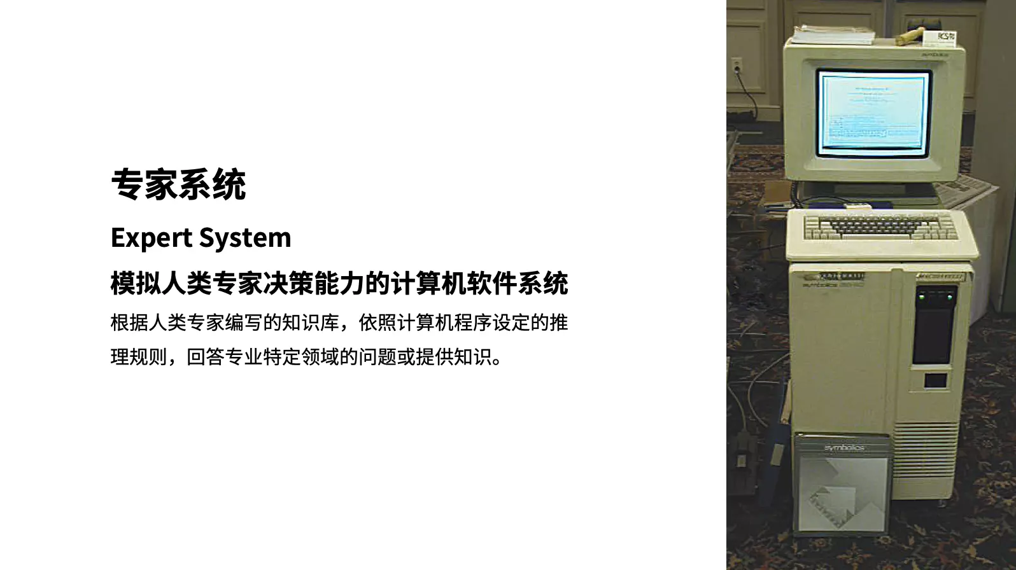
专家系统把自己限定在一个小的范围，避免了通用人工智能的各种难题，它充分利用现有专家的知识经验，务实的解决人类特定工作领域需要的任务，它不是创造机器生命，而是制造更有用的活字典，好工具。
XCON取得的巨大商业成功，80年代三分之二的世界500强公司开始开发和部署各自领域的专家系统，据统计，在1980到1985这5年间，就有超过10亿美元投入到人工智能领域，大部分用于企业内的人工智能部门,也涌现出很多人工智能软硬件公司。
Notes:
专家系统其实就是一套计算机软件，它往往聚焦于单个专业领域，模拟人类专家回答问题或提供知识，帮助工作人员作出决策。
它一方面需要人类专家整理和录入庞大的知识库（专家规则），
另一方面需要计算机科学家编写程序，设定如何根据提问进行推理找到答案，也就是推理引擎。
专家系统把自己限定在一个小的范围，避免了通用人工智能的各种难题，它充分利用现有专家的知识经验，务实的解决人类特定工作领域需要的任务，它不是创造机器生命，而是制造更有用的活字典，好工具。
XCON取得的巨大商业成功，80年代三分之二的世界500强公司开始开发和部署各自领域的专家系统，据统计，在1980到1985这5年间，就有超过10亿美元投入到人工智能领域，大部分用于企业内的人工智能部门,也涌现出很多人工智能软硬件公司。

Slide 44
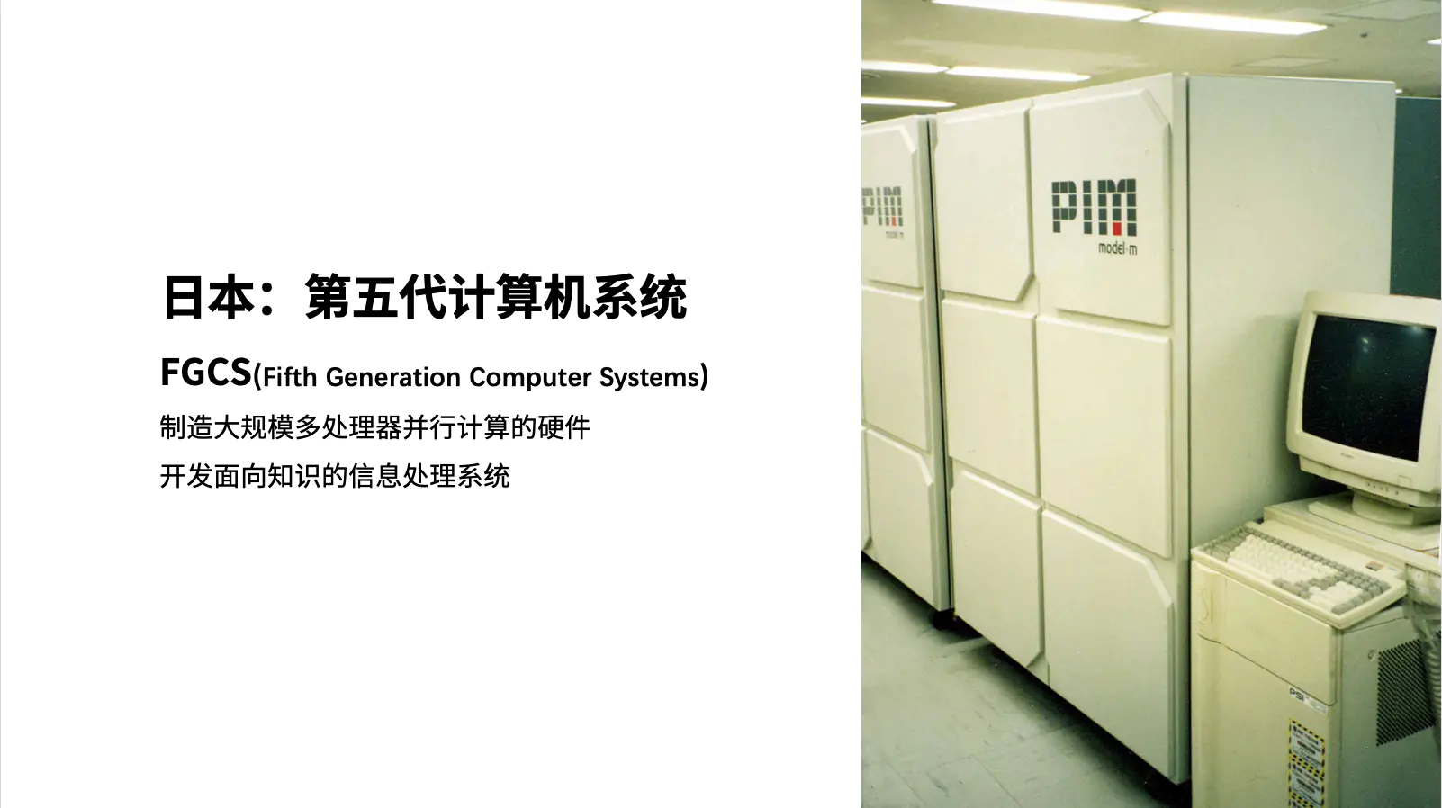
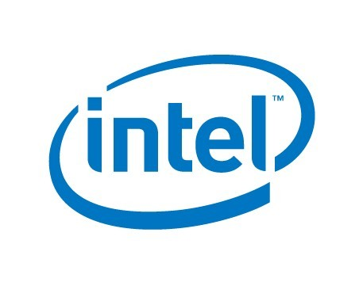
具有512颗CPU并行计算能力
Notes:
计算机技术和人工智能技术的快速发展，点燃了日本政府的热情。1982年，日本国际贸易工业部发起了第五代计算机系统研究计划，预计投入8.5亿美元，目的是抢占未来信息技术的先机，创造具有划时代意义的超级人工智能计算机。
日本尝试使用大规模多CUP并行计算来解决人工智能计算力问题，并希望打造面向更大的人类知识库的专家系统来实现更强的人工智能。图中展示的就是当时日本研发的具有512颗CPU并行计算能力的第五代计算机。
这个项目在十年后基本以失败结束，主要是当时低估了PC计算机发展的速度，尤其是intel的x86芯片架构在很快的几年内就发展到足以应付各个领域专家系统的需要。
计算机发展：https://www.bilibili.com/video/av51338556/?spm_id_from=333.788.videocard.4
Intel芯片发展：https://www.bilibili.com/video/av32344272/?spm_id_from=333.788.videocard.5
然而，第五代计算机计划极大的推进了日本工业信息化进程，加速了日本工业的快速崛起；
另一方面，这开创了并行计算的先河，至今我们使用的多核处理器和神经网络芯片，都受到了20多年前这个计划的启发。

Slide 45
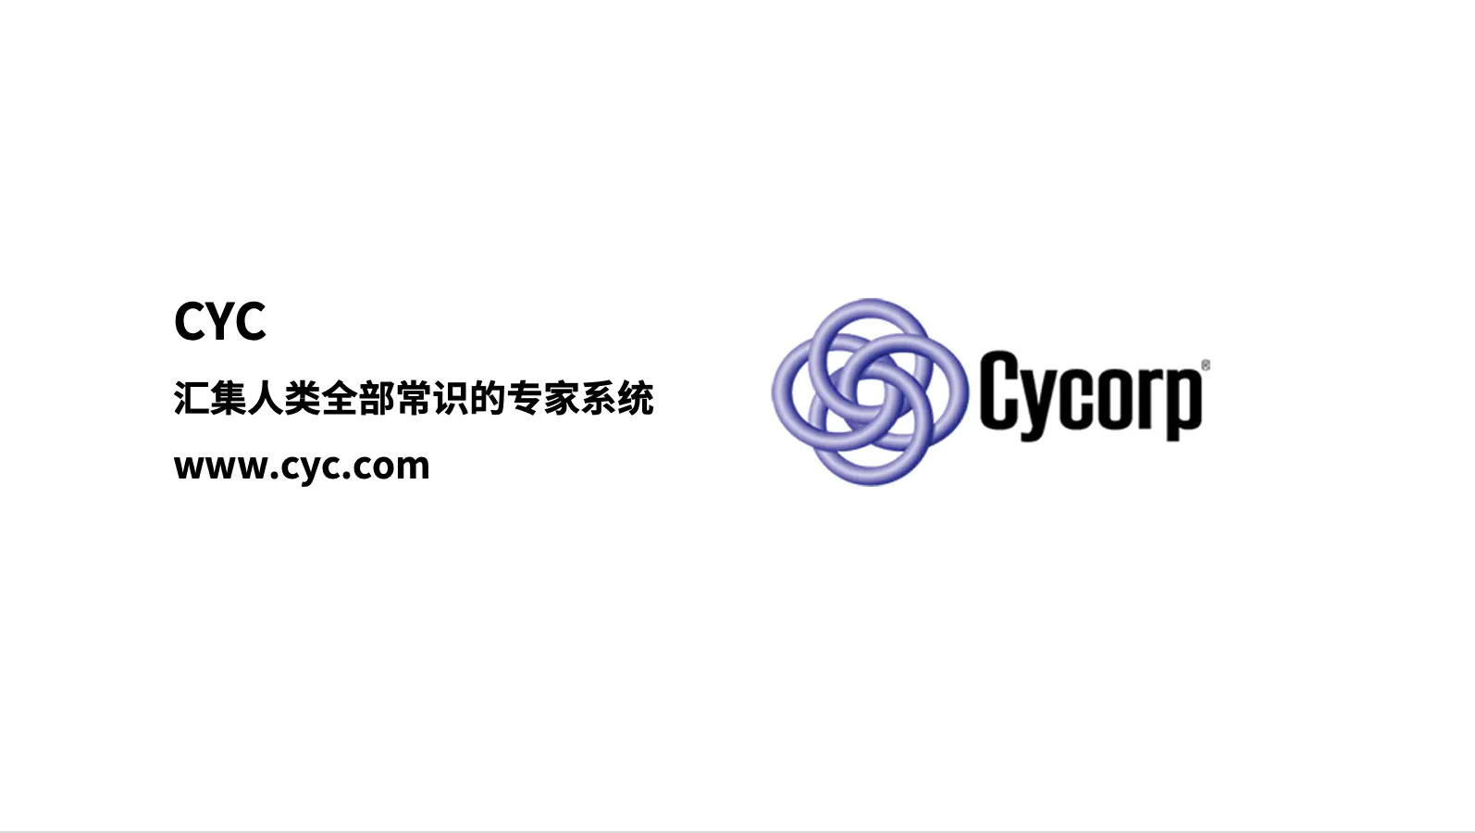
1984发起；依赖人类专家手工整理知识和规则
截止2017年，它已经积累了超过150万个概念数据和超过2000万条常识规则，曾经在各个领域产生超过100个实际应用，它也被认为是当今最强人工智能IMB Woston的前身。
Notes:
当各个垂直领域的专家系统纷纷取得成功之后，尤其是日本试图抢占先机的第五代计算机计划的刺激，美国和很多欧洲国家也加入到这个赛道中来。
1982年美国数十家大公司联合成立微电子与计算机技术公司（MCC）,该公司1984发起了人工智能历史上最大也是最有争议性的项目，Cyc，这个项目至今仍然在运作。
Cyc项目的目的是建造一个包含全人类全部知识的专家系统，“包含所有专家的专家”。截止2017年，它已经积累了超过150万个概念数据和超过2000万条常识规则，曾经在各个领域产生超过100个实际应用，它也被认为是当今最强人工智能IMB Woston的前身。
但随着科技的发展，21世纪到来之后，Cyc这种传统依赖人类专家手工整理知识和规则的技术，受到了网络搜索引擎技术、自然语言处理技术以及神经网络等新技术的挑战，未来发展并不明朗。

Slide 46
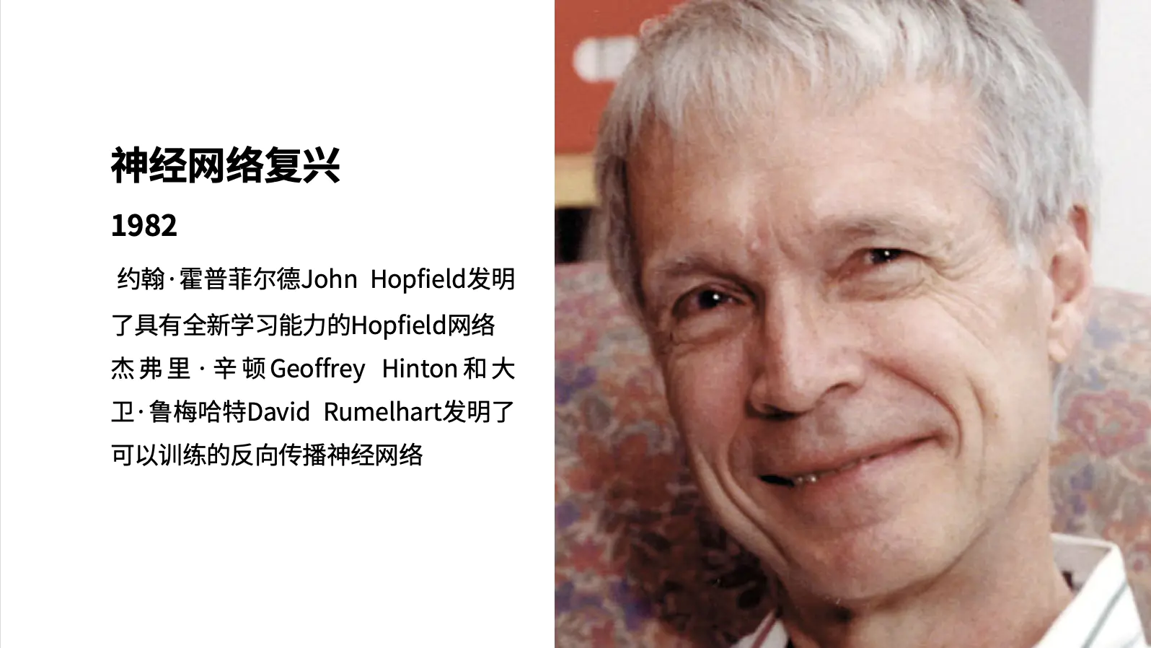
在后面的90年代开始商业化，被用于文字图像识别和语音识别。

Slide 47
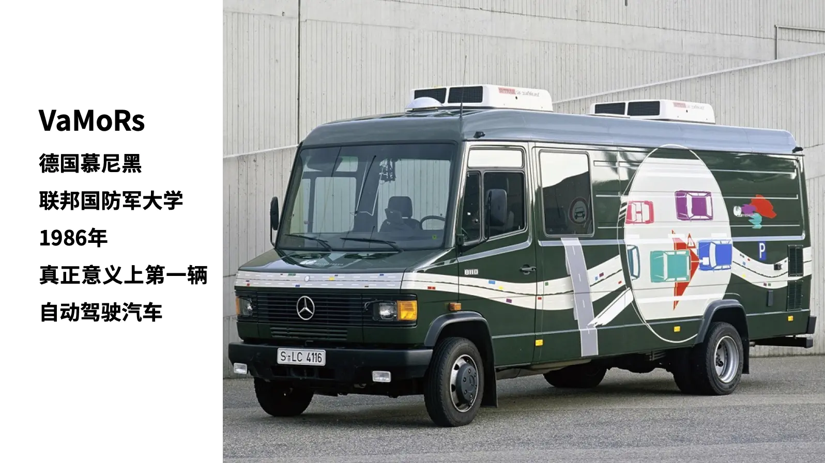
安装上了计算机和各种传感器，实现了自动控制方向盘、油门和刹车，开起来时速超过80公里。
Notes:
德国的1986年，慕尼黑的联邦国防军大学把一辆梅赛德斯-奔驰面包车安装上了计算机和各种传感器，实现了自动控制方向盘、油门和刹车。这是真正意义上的第一辆自动驾驶汽车，叫做VaMoRs，开起来时速超过80公里。
图中看起来这辆车很笨重，这是由于当时硬件发展限制，整个车的后半部分都是用来安装计算机设备的，摄像头在前玻璃后视镜位置附近。

Slide 48
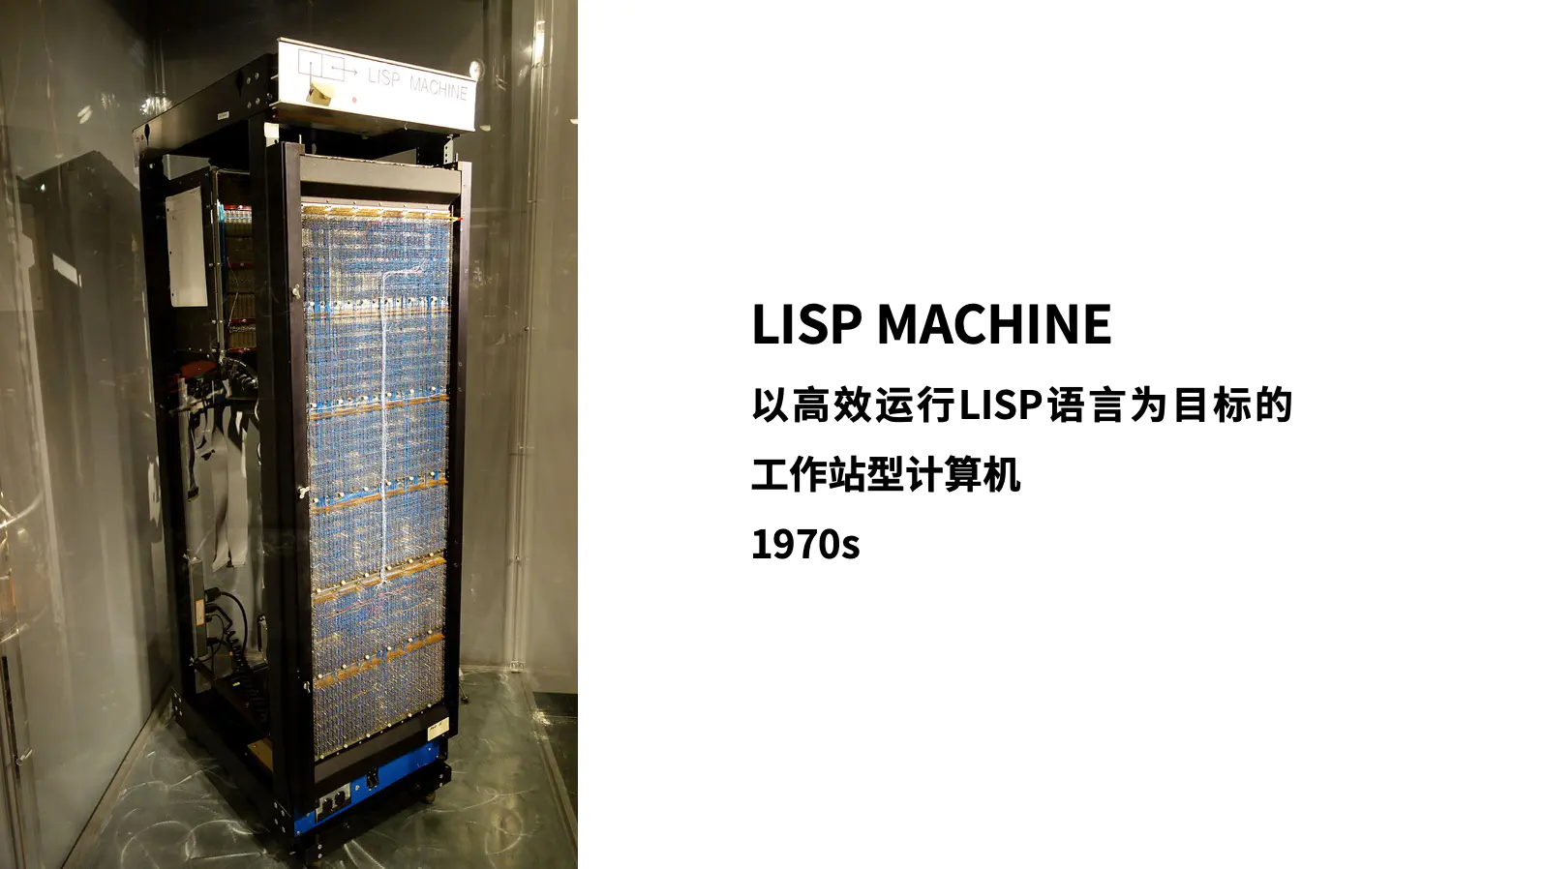
很过研究机构或公司都开始研发制造专门用来运行LISP程序的计算机芯片和存储设备，打造人工智能专用的LISP机器。
这些机器可以比传统计算机更加高效的运行专家系统或者其他人工智能程序，上面专家系统配图展示的就是一台商用LISP机器。

Slide 49
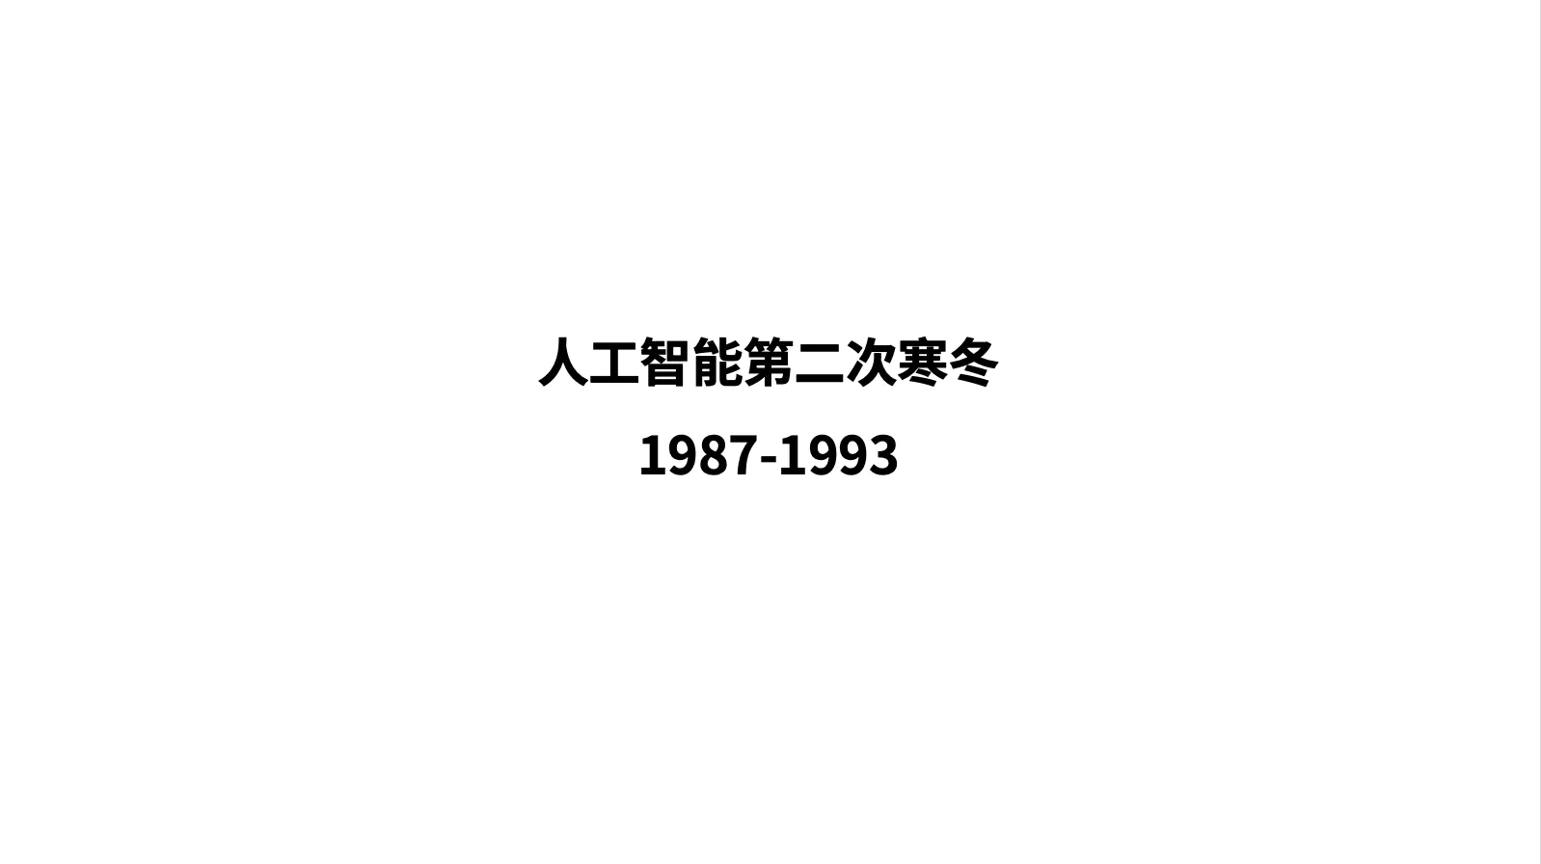

Slide 50

Notes:
虽然LISP机器逐渐取得进展，但同时80年代也正是个人电脑崛起的时间，IBM PC和苹果电脑快速占领整个计算机市场，它们的CPU频率和速度稳步提升，越来越快，甚至变得比昂贵的LISP机器更强大。
直到1987年，专用LISP机器硬件销售市场严重崩溃，人工智能领域再一次进入寒冬。

Slide 51

Notes:
1988年，美国科学家朱迪亚·皮尔将概率统计方法引入人工智能的推理过程中，这对后来人工智能的发展起到了重大影响。

Slide 52

https://www.cleverbot.com/
Notes:
IBM的沃森研究中心把概率统计方法引入到人工智能的语言处理中，Candide项目基于200多万条语句实现了英语和法语之间的自动翻译。
同年，英国人工智能科学家卡朋特开发了Jabberwacky聊天程序，尝试更好的通过图灵测试，至今这个程序的后续版cleverbot仍然很多人在使用。

Slide 53

Notes:
1992年，当时在苹果公司任职的华人李开复，他使用统计学的方法，设计开发了具有连续语音识别能力的助理程序，Casper，这也是二十年后Siri最早的原型。
Casper可以实时识别语音命令并执行计算机办公操作，类似于语音控制做word文档。

Slide 54

Notes:
1989年，AT＆T贝尔实验室的雅恩·乐昆和团队使用卷积神经网络技术，实现了人工智能识别手写的邮政编码数字图像。

Slide 55

Notes:
1993年，美国科幻小说作家弗诺·芬奇发布了《即将到来的奇点》一文，三十年内我们将发明超越人类的智能，人类社会将被终结。

Slide 56

Notes:
1993年，美国科幻小说作家弗诺·芬奇发布了《即将到来的奇点》一文，三十年内我们将发明超越人类的智能，人类社会将被终结。

Slide 57

Notes:
弗诺·芬奇的奇点理论只会让人感到不安。经历过半个世纪风雨起伏的人工智能行业，终于学会了低调行事。
在此后的近二十年，一方面人工智能技术逐渐与计算机和软件技术深入融合，为了让自己的工作内容听起来更切实而不科幻，很多研究者都不再使用人工智能这个术语，而是叫做诸如数据分析、商业智能、信息化、知识系统、计算智能等词汇，研究成果或开发的功能往往也直接成为软件工程的一部分。
另一方面，在这个阶段，人工智能算法理论的进展并不多，很多研究者都只是基于以前时代的理论，依赖于更强大更快速的计算机硬件就可以取得突破性的成果。

Slide 58

它能够利用互联网不断增加自身的数据集，优化内容。《Her》的原型
Notes:
1995年，理查德华莱士收到60年代聊天程序ELIZA的启发，开发了新的聊天机器人程序Alice，它能够利用互联网不断增加自身的数据集，优化内容。
虽然Alice也并不能真的通过图灵测试，但它的设计思想影响深远，2013年奥斯卡获奖影片《her（她）》就是以Alice为原型创作的。

Slide 59

Notes:
实际上，在1996年，深蓝就曾经与卡斯帕罗夫对战，但并没有取胜，还受到卡斯帕罗夫的嘲笑，它认为计算机下棋缺乏悟性，永远不会战胜人类。
1996年失败之后，IBM对深蓝进行了升级，它拥有480块专用的CPU，运算速度翻倍，每秒可以预测2亿次，可以预测未来八步或更多的棋局。这种情况下人类冠军只能惜败。
战后，卡斯帕罗夫表示深蓝有时可以“像上帝一样思考”。虽然这次世纪之战只是计算机依赖速度和蛮力，在规则明确、条件透明的游戏中才能取得的胜利。

Slide 60


Slide 61

Notes:
1998年，美国公司创造了第一个宠物机器人Furby。
而热衷于机器人技术的日本，2000年，本田公司发布了机器人产品ASIMO，经过十多年的升级改进，目前已经是全世界最先进的机器人之一。

Slide 62

Notes:
2001年，由斯皮尔伯格导演的电影《AI》上映，影片描述了未来人与机器人共生世界的种种悖论，人工智能一度引发社会关注

Slide 63

Notes:
2002年，美国先进的机器人技术公司iRobot面向市场推出了Roomba扫地机器人，大获成功。iRobot至今仍然是扫地机器最好品牌之一。

Slide 64

Notes:
2004年，美国神经科学家杰夫·霍金斯出版了《人工智能的未来》一书，深入讨论了全新的大脑记忆预测理论，指出了依照此理论如何去建造真正的智能机器，这本书对后来神经科学的深入研究产生了深刻的影响。

Slide 65

2006年，杰弗里辛顿出版了《Learning Multiple Layers of Representation》奠定了后来神经网络的全新的架构，至今仍然是人工智能深度学习的核心技术。
Notes:
2006年，杰弗里辛顿出版了《Learning Multiple Layers of Representation》奠定了后来神经网络的全新的架构，至今仍然是人工智能深度学习的核心技术。

Slide 66

2007年，在斯坦福任教的华裔科学家李飞飞，发起创建了ImageNet项目。
为了向人工智能研究机构提供足够数量可靠地图像资料，ImageNet号召民众上传图像并标注图像内容。
ImageNet目前已经包含了1400万张图片数据，超过2万个类别。

Slide 67

Notes:
华裔科学家吴恩达及其团队在2009年开始研究使用图形处理器（GPU而不是CPU）进行大规模无监督式机器学习工作，尝试让人工智能程序完全自主的识别图形中的内容。
2012年，吴恩达取得了惊人的成就，向世人展示了一个超强的神经网络，它能够在自主观看数千万张图片之后，识别那些包含有小猫的图像内容。这是历史上在没有人工干预下，机器自主强化学习的里程碑式事件。

Slide 68

2004年开始，DARPA连续组织了多场自动驾驶汽车技术挑战赛，试图探索利用人工智能实现更强的军事自动化，而到2012年后，DARPA挑战赛又转向机器人领域，希望在未来通过机器人技术提高作战效率。
Notes:
在人工智能技术的发展历史上，美国军方的身影一直若隐若现，曾经在寒冬期放弃人工智能战略的DARPA，早已再次加入行业战场。
2004年开始，DARPA连续组织了多场自动驾驶汽车技术挑战赛，试图探索利用人工智能实现更强的军事自动化，而到2012年后，DARPA挑战赛又转向机器人领域，希望在未来通过机器人技术提高作战效率。

Slide 69


2009年，谷歌开始秘密测试无人驾驶汽车技术；
至2014年，谷歌就成为第一个在通过美国州自驾车测试的公司。

Slide 70

Notes:
2011年，又是IBM，这次是人类的常识智力问答，在综艺竞答类节目《危险边缘》中，IBM的沃森系统与真人一起抢答竞猜，虽然沃森的语言理解能力也闹出了一些小笑话，但凭借其强大的知识库仍然最后战胜了两位人类冠军而获胜。

Slide 71


Slide 72

Notes:
2008以后，随着移动互联网技术、云计算技术的爆发，积累了历史上超乎想象的数据量，这为人工智能的后续发展提供了足够的素材和动力。
AI人工智能，Big data大数据，Cloud云计算，以及正在深入展开的IoT物联网技术，共同构成了21世纪第二个十年的技术主旋律。

Slide 73


Slide 74


Slide 75

Notes:
AlphaGo背后是谷歌收购不久的英国公司Deep Mind，专注于人工智能和深度学习技术，
目前该公司的技术不仅用于围棋比赛，更主要用于谷歌的搜索引擎、广告算法以及视频、邮箱等产品。人工智能技术已经成为谷歌的重要支撑技术之一。

Slide 76

Notes:
波士顿动力学崛起于美国国防部的DARPA大赛，其生产的双足机器人和四足机器狗具有超强的环境适应能力和未知情况下的行动能力。

Slide 77


Slide 78

Notes:
2010年亚马逊公司就开始研发语音控制的智能音箱，2014年正式发布了产品Echo，这是一款可以通过语音控制家庭电器和提供资讯信息的音箱产品。

Slide 79

Notes:
随后谷歌、苹果都推出类似产品，国内厂商如阿里、小米、百度、腾讯等也都纷纷效仿，一时间智能音箱产品遍地开花，都试图抢占用户家庭客厅的入口。

Slide 80

Notes:
智能音箱的背后技术是语音助手，而目前最强技术都掌握在微软、谷歌、亚马逊、苹果和三星等几个巨头手中。
目前来看，常规语音识别技术已经比较成熟，发音技术有待完善。而真正的语义理解技术还都处于比较初级的阶段，对于松散自由的口语表述，语音助手往往无法获得重点，更无法正确回答。
2018年，谷歌发布了语音助手的升级版演示，展示了语音助手自动电话呼叫并完成主人任务的场景。其中包含了多轮对话、语音全双工等新技术，这可能预示着新一轮自然语言处理和语义理解技术的到来。
作者：zhyuzh3d
链接：https://www.jianshu.com/p/1f560f02333a
来源：简书
著作权归作者所有。商业转载请联系作者获得授权，非商业转载请注明出处。

Slide 82

行为主义：基于控制论，构建感知-动作型控制系统
符号主义：基于符号逻辑的方法，用逻辑表示知识和求解问题
连接主义：基于大脑中神经元细胞连接的计算模型，用人工神经网络来拟合智能行为

Slide 83


Slide 84


参考资料
zhyuzh3d，https://www.jianshu.com/p/e31eba5dfa24，简书
网络搜索

